Slide 1
O Telescópio Espacial James Webb
Christopher Willmer
Steward Observatory, University of Arizona

Slide 2
Participantes da Colaboração
Equipe NIRCam: Marcia Rieke (Pesquisadora Principal)
Stefi Baum (U Manitoba), Tom Beatty(UA), Chas Beichman (JPL), Adam Burrows(Princeton University),
René Doyon (Université de Montréal), Laura Ferrarese (HIA/DAO), Jonathan Fortney (UCSC), Andras Gaspar(UA),
Tom Greene (NASA/AMES), Klaus Hodapp (UHawaii), Scott Horner (NASA/AMES), Dan Jaffe(UTexas),
Doug Johnstone (HIA/DAO), Doug Kelly(UA), John Krist(JPL), Jarron Leisenring (UA), Michael Line(ASU),
Peter Martin (Utoronto), Don McCarthy (UA), Michael Meyer (U Michigan), Tom Roellig (NASA/AMES),
Wiphu Rujopakarn (Chulalongkorn University), Everett Schlawin (UA), Roger Smith(CalTech), John Stansberry (STSCI),
John Stauffer (SSC), John Trauger (JPL), Erick Young (SOFIA)
Colaboração JADES :Marcia Rieke (NIRCam , Arizona), Pierre Ferruit (NIRSpec, ESA)
Equipe NIRCam (JADES) : Adebusola Alabi (UCSC), Stacey Alberts (Arizona), Alan Dressler (Carnegie), Eiichi Egami (Arizona), Daniel Eisenstein (Harvard), Ryan Endsley (Arizona), Michael Florian (Arizona), Brenda Frye (Arizona), Kevin Hainline (Arizona), Ryan Hausen (UCSC), Raphael Hviding (Arizona), Benjamin Johnson (Harvard), Simon Lilly (ETH), Karl Misselt (Arizona), Erica Nelson (Colorado), George Rieke (Arizona), Brant Robertson (UCSC), Irene Shivaei (Arizona), Daniel Stark (Arizona),
Wren Suess (Berkeley->UCSC), Sandro Tacchella (UNIST-KR), Christina Williams (Arizona), Christopher Willmer (Arizona), Charity Woodrum (Arizona)
Equipe NIRSpec (JADES): Santiago Arribas (CSIC), Rod Bailey (ESA), Rachana Bhatawdekar (ESA), Nina Bonaventura (Copenhagen), Rebecca Bowler (Oxford), Kit Boyett (Oxford), Martin Bremer (ESA), Andy Bunker (Oxford), Alex Cameron (Melbourne), Stefano Carniani (SNS), Stephane Charlot (IAP), Jacopo Chevallard IAP), Mirko Curti (Cambridge), Emma Curtis-Lake (Cambridge), Anna de Graff (Leiden), Marijn Franx (Leiden), Giovanna Giardino (ESA), Bernd Husemann (MPIA), Beter Jakobsen (Copenhagen), Sean Johnston (Oxford), Nimisha Kumari (STScI), Roberto Maiolino (Cambridge), Madeline Marshall (Herzberg/NRC-CNRC), Michael Maseda (Leiden), Michele Perna (CSIC), Tim Rawle (STScI), Emil Rickman (STScI), Hans-Walter Rix (MPIA), Bruno Rodriguez Del Pino, Lester Sandles (Cambridge), Renske Smit (LJMU), Hannah Uebler (Cambridge), Imaan Wallace (Oxford), Chris Willott (Herzberg/NRC-CNRC)

Slide 3
O JWST
1989 - Primeira conferencia propondo um telescopio pós-HST
1995 - Hubble Deep Field, um marco para os estudos de cosmologia observacional
1996 - Dressler Report onde um esboço do atual JWST foi traçado.
Fonte: NASA

Slide 4
Objetivos
Descobrir e caracterizar as primeiras galáxias a ser formadas;
Entender como as galáxias evoluiram para os sistemas agora observados;
Entender como se formam as estrelas, a partir de seus primeiros estágios até a formação de sistemas planetários.
Caracterizar as propriedades de sistemas planetários, incluindo o Sistema Solar, e investigar o potencial de haver vida em outros mundos.
Fonte: NASA

Slide 5
Características do JWST
Telescópio otimizado para observaçōes no infra-vermelho (0.6 ≤λ≤29 μm).
Imageamento comum e coronográfico;
Espectroscopia de campo integral (IFU), espectroscopia sem fenda para campo restrito e extenso, espectroscopia com fenda simples e multi-fendas.
É possivel operar dois instrumentos simultaneamente.
O campo relativamente pequeno do JWST torna a cobertura de regiōes extensas do céu onerosa. Todavia, este tipo de mapeamento será feito pelo Nancy Grace Roman Space Telescope (ver a palestra do Dr. Rolf Jansen [Arizona State University] no ON em 23-09-2021).

Slide 6
Modos de operação e domínio de comprimentos de onda

Slide 7
Lançamento e órbita
Lançamento marcado para 18 de Dezembro 2021 em Kourou na Guiana Francesa.
Órbita solar em torno do Ponto Lagrangeano L2 do Sistema Sol-Terra.
Intervalo entre lançamento e inicio de operaçōes de 180 dias.
Aproximadamente 100 dias entre lançamento e chegada em L2.
Atividades de caracterização e calibração dos instrumentos começam quando a temperatura atingir ~ 59K

Slide 8
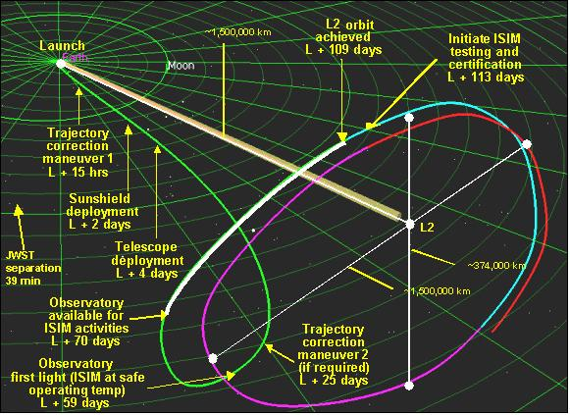
Orbita da Lua
Abertura do espelho
Credito:NASAA

Slide 9
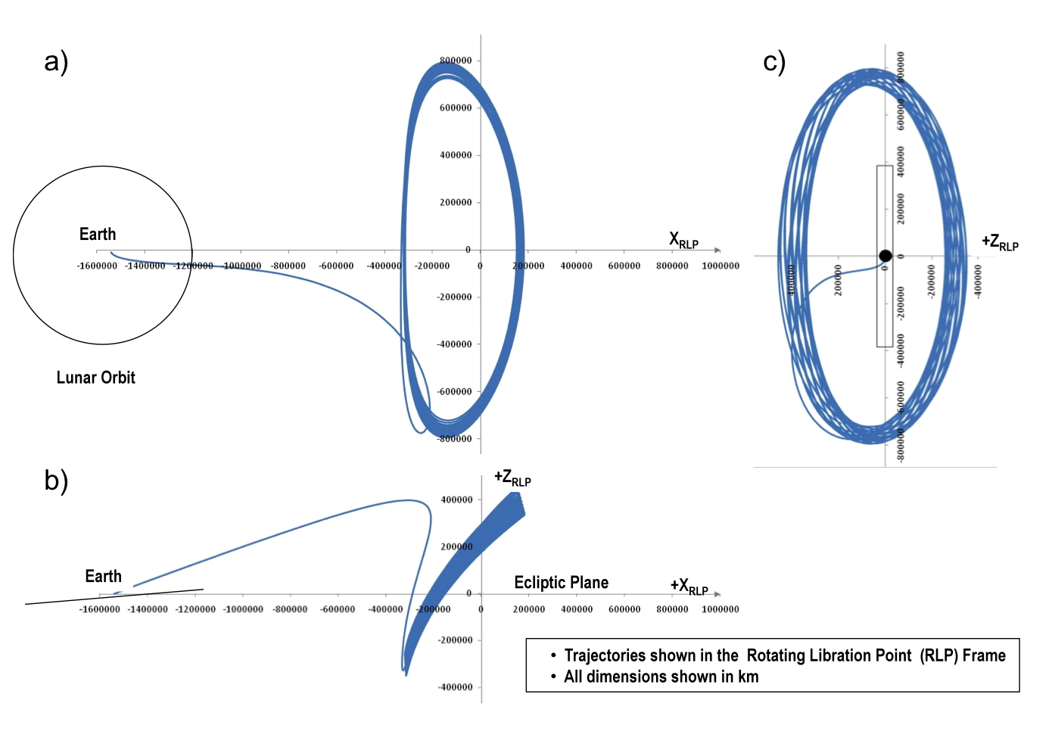
Credito:NASA

Slide 10
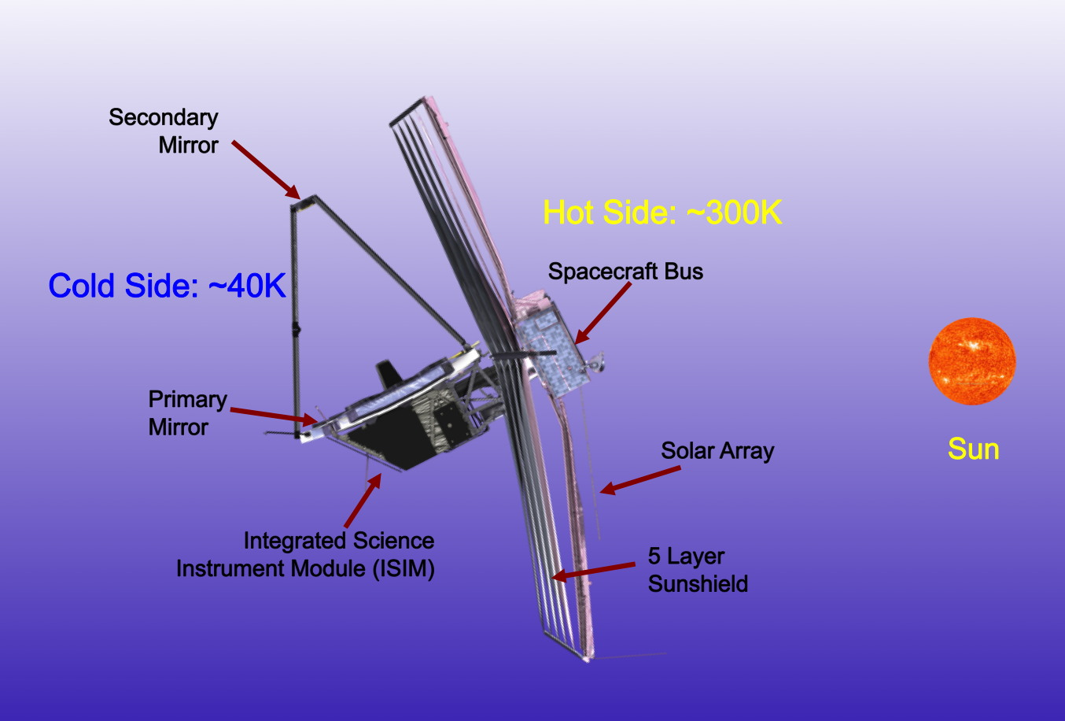
Componentes do Telescópio
Espelho secundário
Lado à temperatura ambiente
Lado resfriado
passivamente
Sistema de navegação,
comunicaçōs e controle
térmico e de dados
Espelho primário
Painel solar
Módulo de instrumentos
científicos
Parasol
A atitude do telescopio é determinada pela sombra do parasol.
Credito:NASA

Slide 11
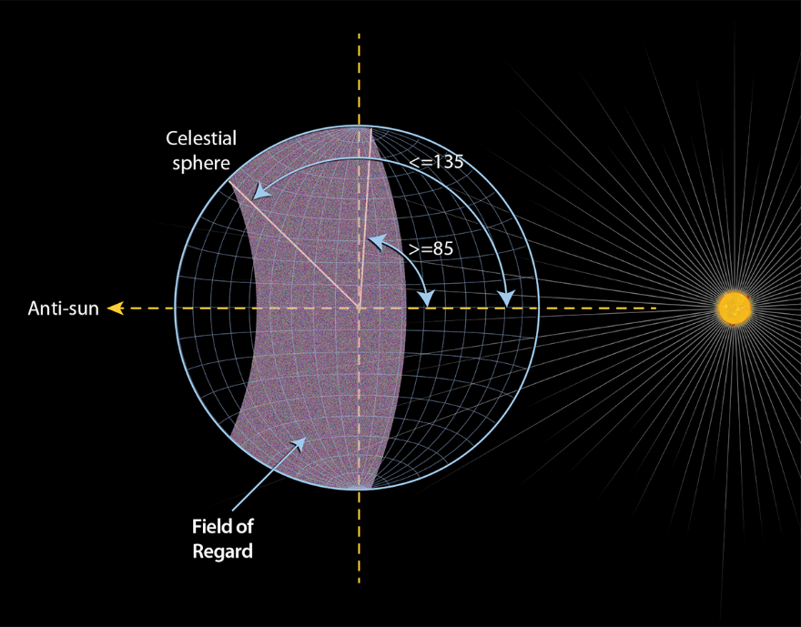
Área observável em um dado instante
Credito:NASAA

Slide 12
Sistema Ótico (OTE –Optical Telescope Element)
Espelho primário com diâmetro de ~ 6.5 m (área coletora > 25 m²).
18 segmentos de berílio (devido à baixa expansão térmica) folheados a ouro (pela maior refletividade no infra-vermelho).
Ótica ativa para manter os segmentos alinhados.
Espelho secundário com diâmetro de 74cm
Espelho terciário e espelho de guiagem fina (para guiagem e para realizar movimentos muito pequenos)

Slide 13
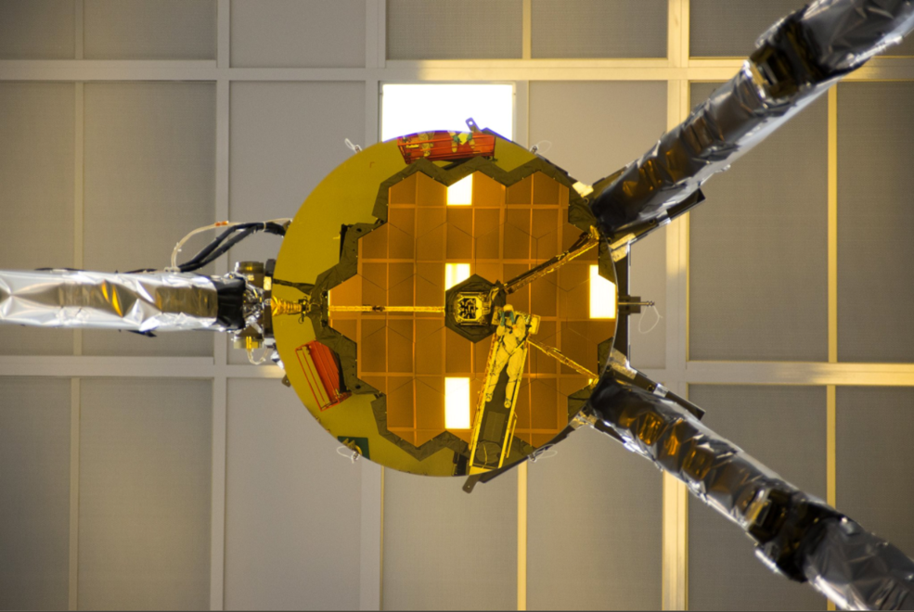
Credito:NASA

Slide 14
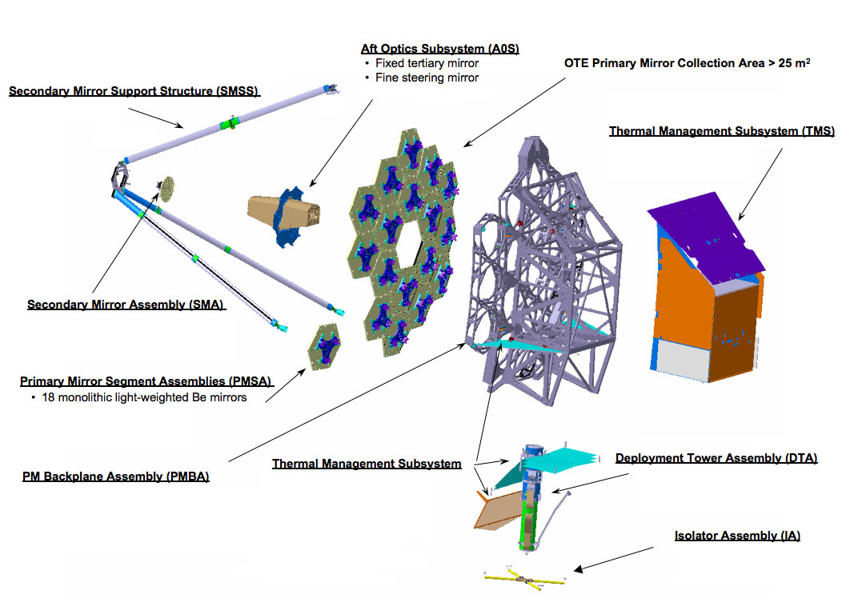
Credito:NASA

Slide 15
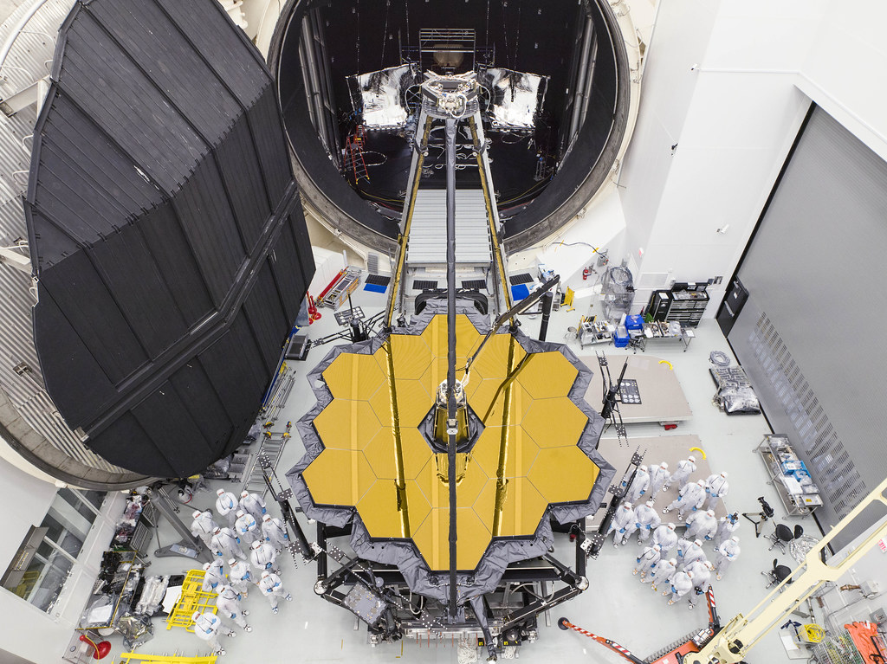
Foto: NASA/Chris Gunn

Slide 16
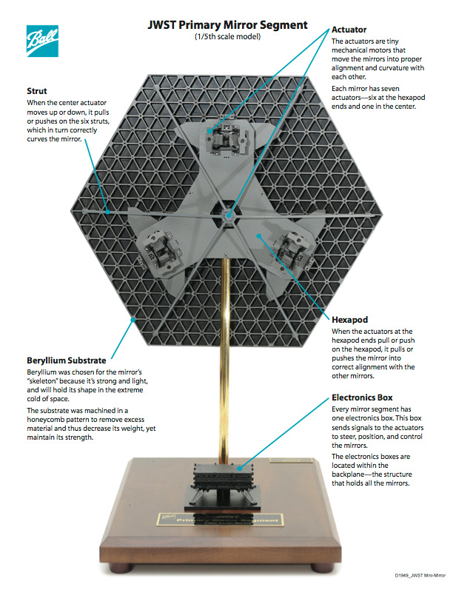

Slide 17
Instrumentos
FGS (Fine-Guidance Sensor)
MIRI (Mid-Infrared Instrument)
NIRCam (Near-Infrared Camera)
NIRISS (Near-Infrared Imager and Slitless Spectrograph)
NIRSpec (Near-Infrared Spectrograph)

Slide 18
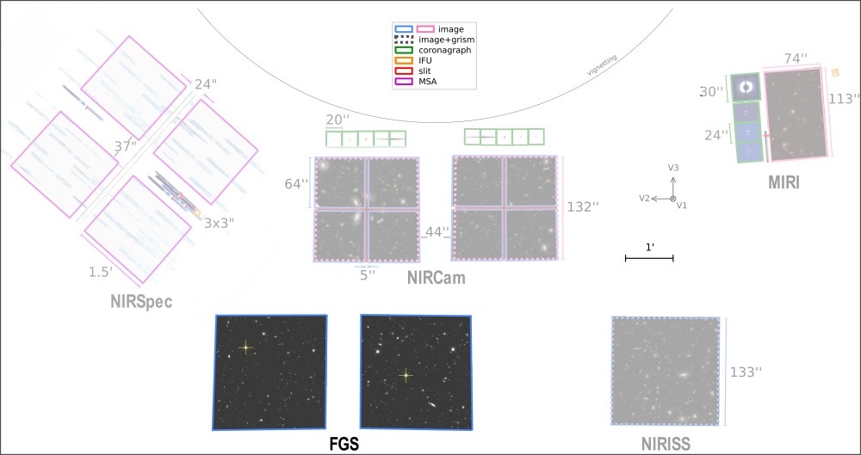
Fine Guidance Sensor
Fonte: https://jwst-docs.stsci.edu

Slide 19
FGS (Fine Guidance Sensor)
Dois detetores de HgCdTe de 2048 x 2048 elementos de imagem, dos quais 2040 x 2040 foto-sensíveis.
Ângulo sólido de 2.3’x 2.3’ por detetor, dos quais 2.20’x2.20’ usados na guiagem com uma escala de ~ 0.069”por elemento de imagem.
Cobre o intervalo de 0.6 ≤ λ ≤ 5.0 μm sem filtros e sem obturador.
Uma vez adquirida e posicionada a fonte, a guiagem fina usa uma região de 8 x 8 pixeis (0.5”x0.5”) lida a cada 64 ms .

Slide 20
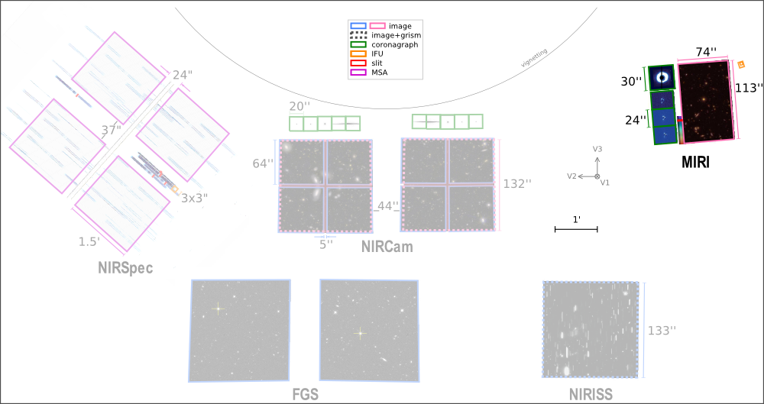
imageador
IFUs
Coronógrafo
Lyot
Coronógrafo
4QPM
Fenda
Fonte: https://jwst-docs.stsci.edu

Slide 21
MIRI (Mid-Infrared Instrument)
Três detetores de Si:As que operam a 7 K
Imageador cobrindo de 5 a 28 μm em um campo de 78”x113”.
Coronógrafos
Coronógrafo Lyot usando um filtro de banda larga em 23 μm e máscara de 2.16” com uma máscara ocultadora de campo.
Coronógrafo de fase em 4 quadrantes (4QPM) usando filtros de banda estreita em 3 comprimentos de onda, que realça o contraste utilizando interferometria destrutiva para atenuar o objeto primário que tem que estar situado no eixo ótico.
LRS (espectrógrafo de baixa resolução,com ou sem fenda) cobrindo de 5 a 12 μm.
MRS (espectrógrafo de média resolução) com 4 IFUs cobrindo de 4.9 a 28.8 μm em um campo de até 6.9”x7.9”.

Slide 22
MIRI:Filtros imageador

Slide 23
MIRI: Filtros usados nos coronógrafos
4QPM
Lyot

Slide 24
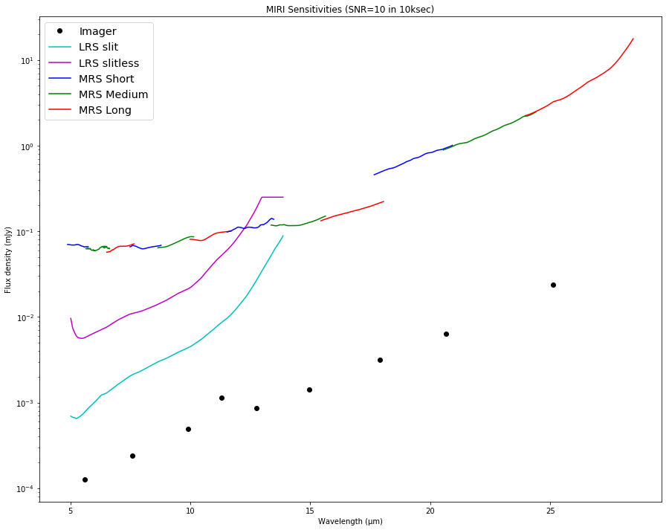
MIRI: Curva de eficiencia para S/R = 10 em 10.000 s
Densidade de fluxo (mJy)
Comprimento de onda (μm)

Slide 25
MIRI: Eficiencia IFUs

Slide 26
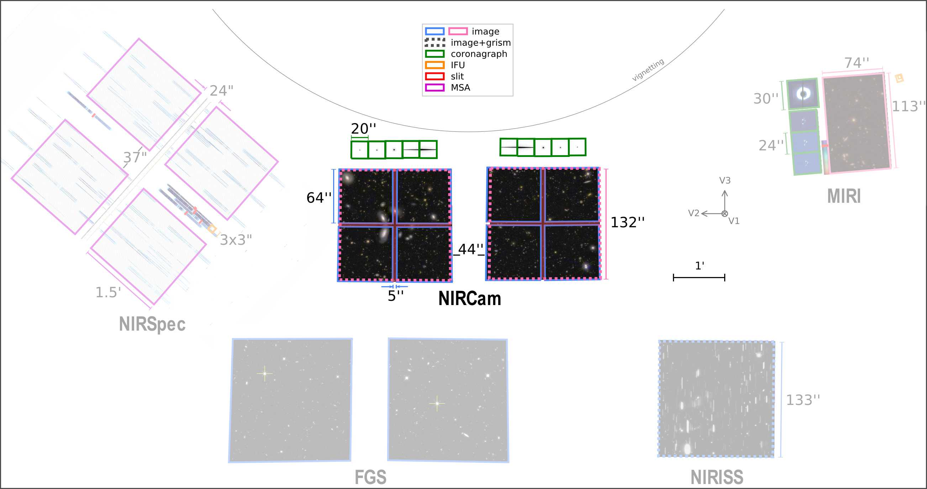
Fonte: https://jwst-docs.stsci.edu

Slide 27
NIRCam (Near-Infrared Camera)
Imageamento
Imageamento coronográfico
Espectroscopia sem fenda em campo largo
Monitoramento rápido de imagens
Monitoramento espectroscópico rápido
Foco do telescópio

Slide 28
Contem dois módulos com características identicas de forma a garantir redundância.
Cada módulo cobre 2.2’x2.2’, num total de 9.5’², separados por 44”.
Por modulo:
4 detetores para 0.6 ≤ λ ≤ 2.4 μm (“SW”) e um detector para 2.4 ≤ λ ≤ 5.0 μm (“LW”), os feixes de luz sendo separados por um dicróico. Escalas de 0.032” e 0.065” e amostragem de Nyquist em 2 μm (SW) e 4 μm (LW) respectivamente.
2 rodas de filtros (para SW e LW respectivamente);
2 rodas de pupilas, que contém filtros de banda estreita, grismas, obturadores de Lyot; as lentes usadas focalizar e alinhar o telescópio e tambem usadas no imageamento rápido, pois desfocalizam o instrumento permitindo a observaçãode objetos brilhantes;
máscaras ocultadoras (para coronografia)

Slide 29
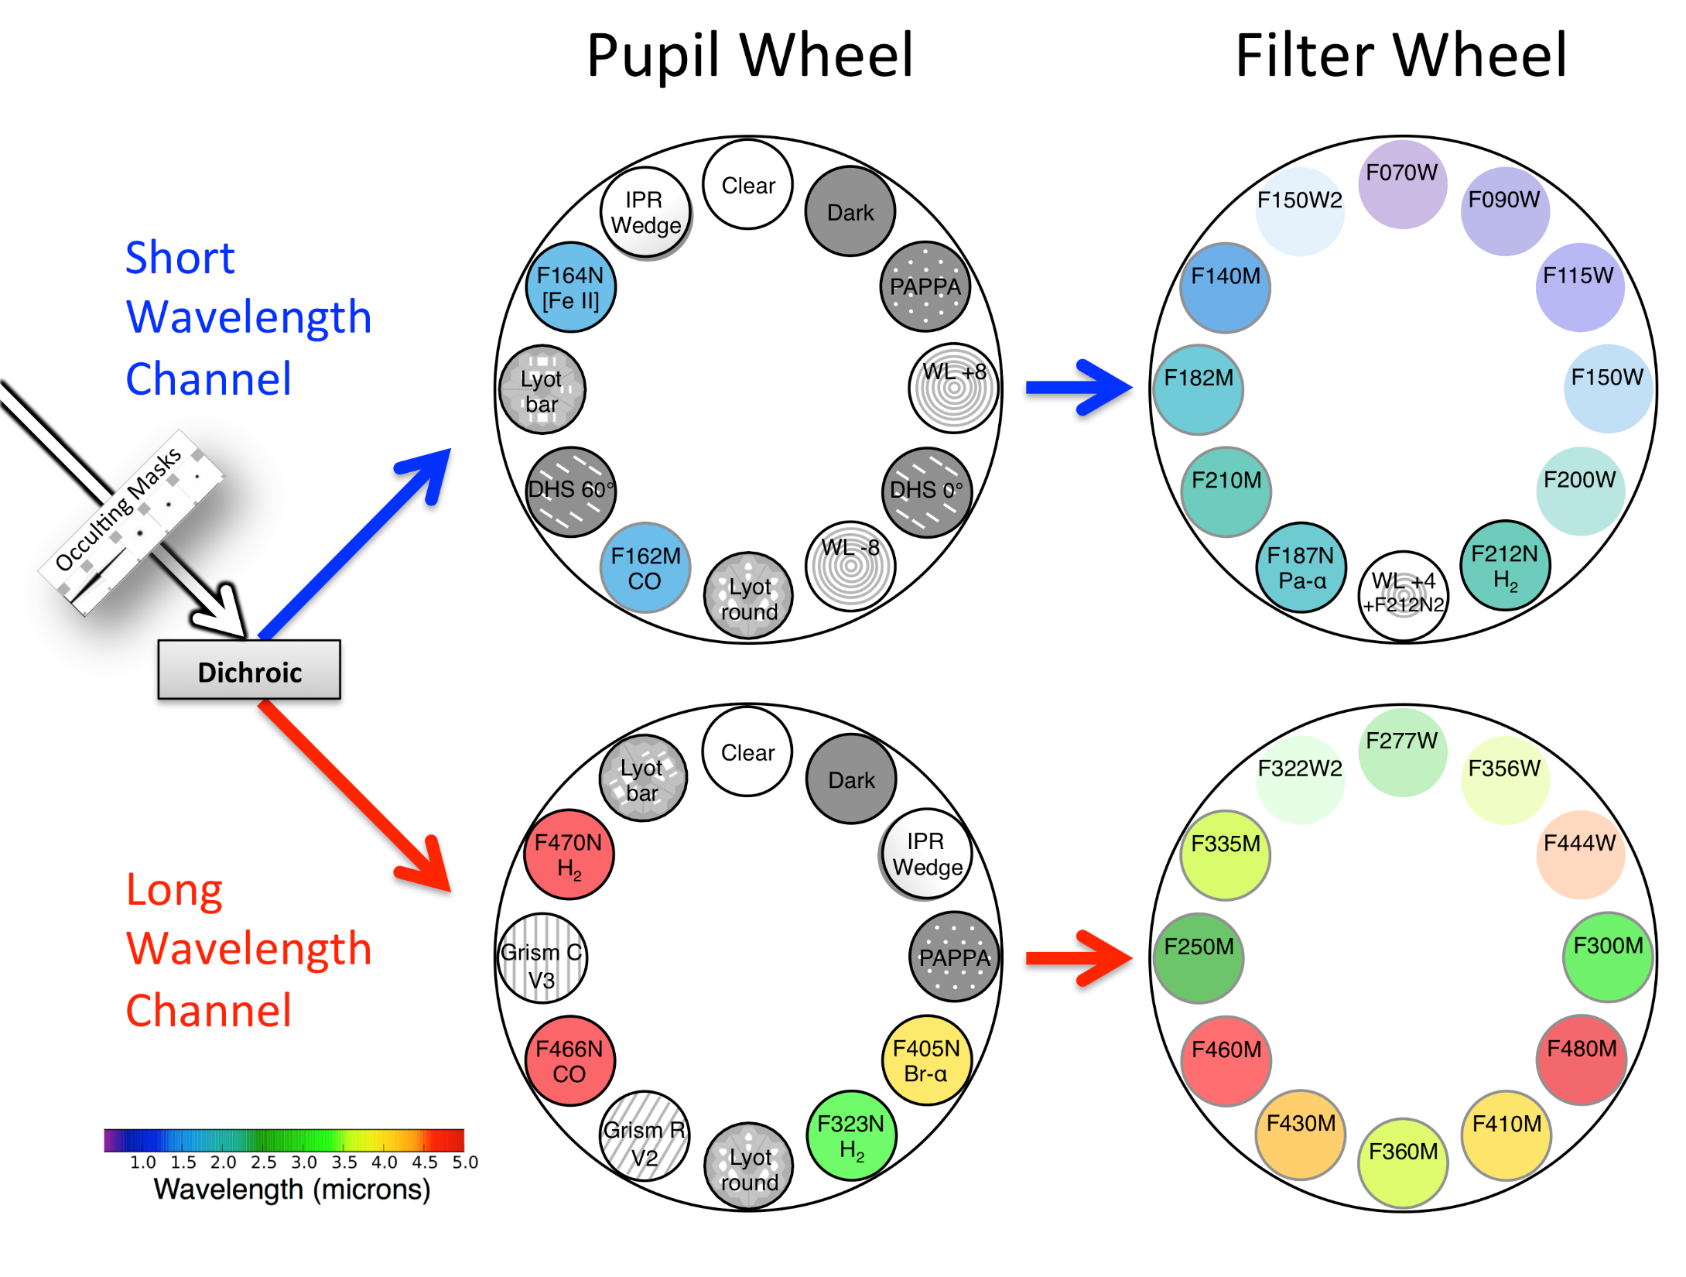

Slide 30
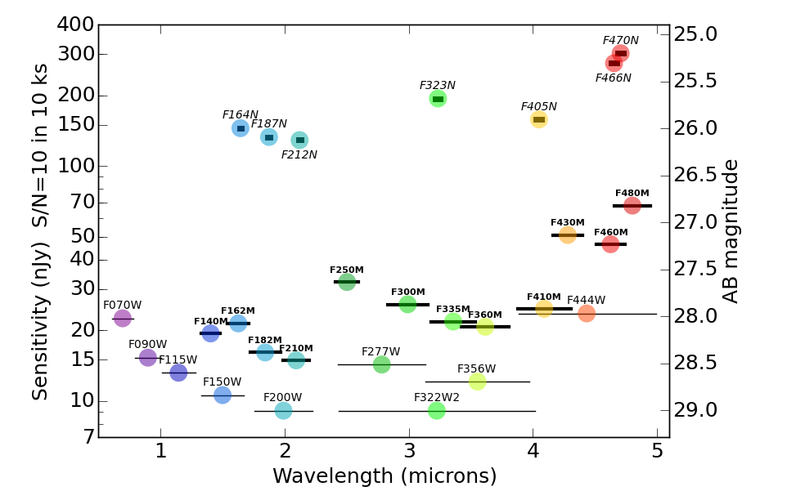

Slide 31
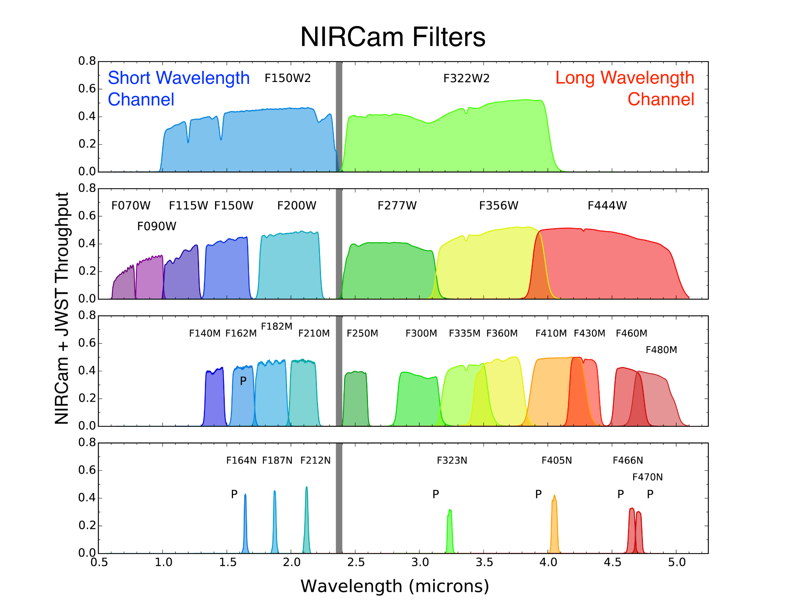

Slide 32
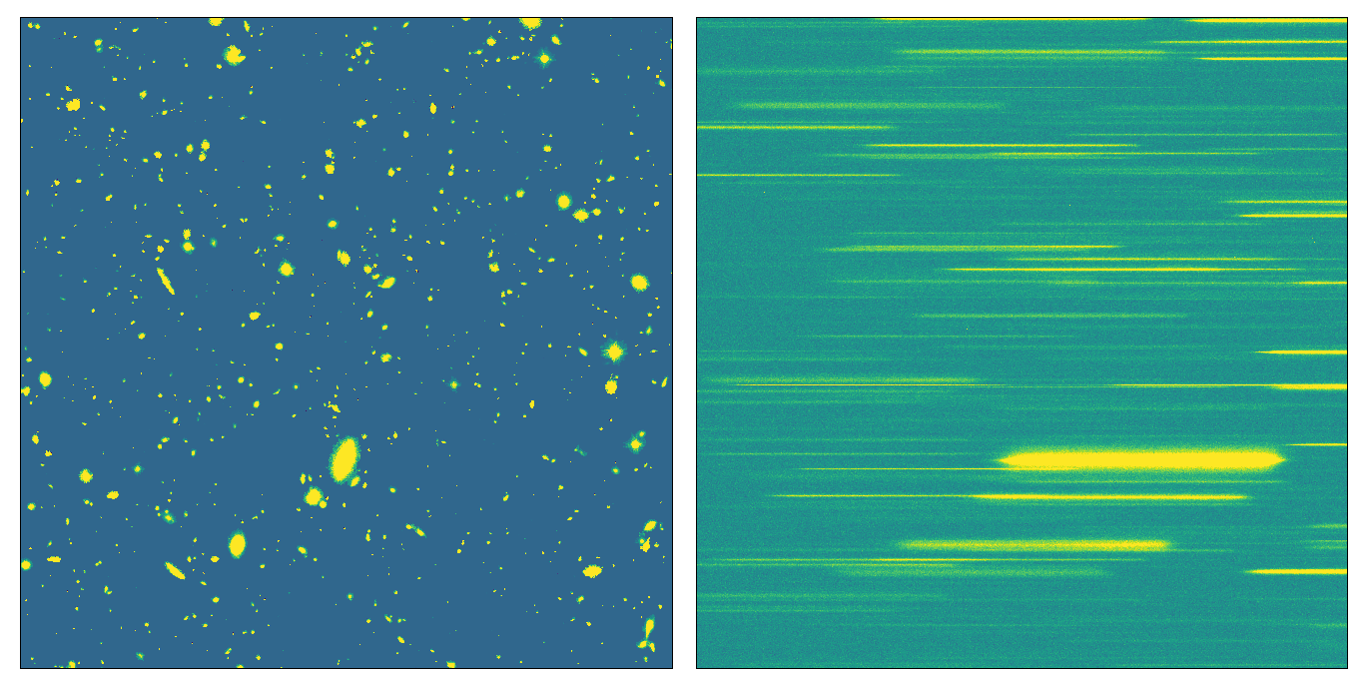

Slide 33
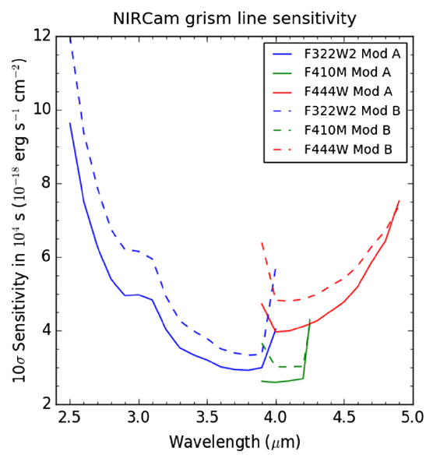
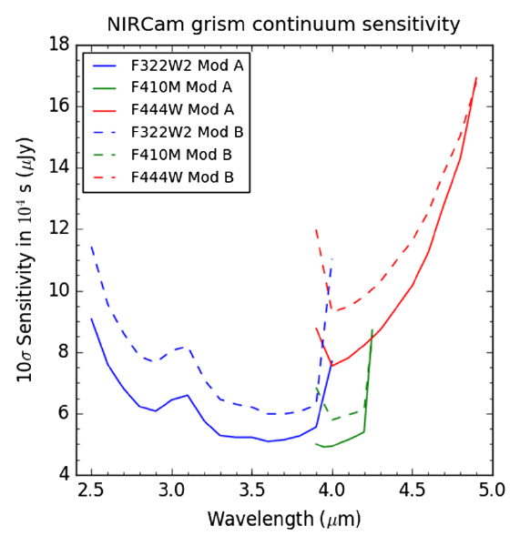

Slide 34
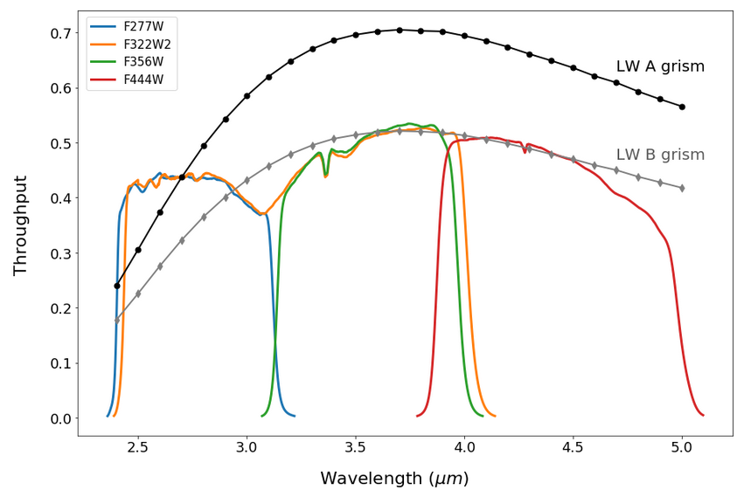
Curvas de sensibilidade para dois dos 4 grismas

Slide 35
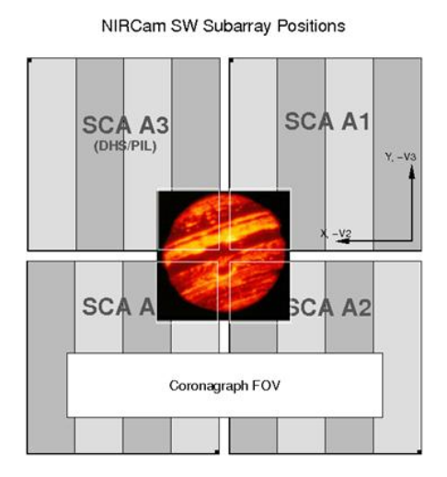
Imageamento de objetos brilhantes do Sistema Solar fazendo leitura de regiões pequenas dos detetores
Norwood+ 2014

Slide 36
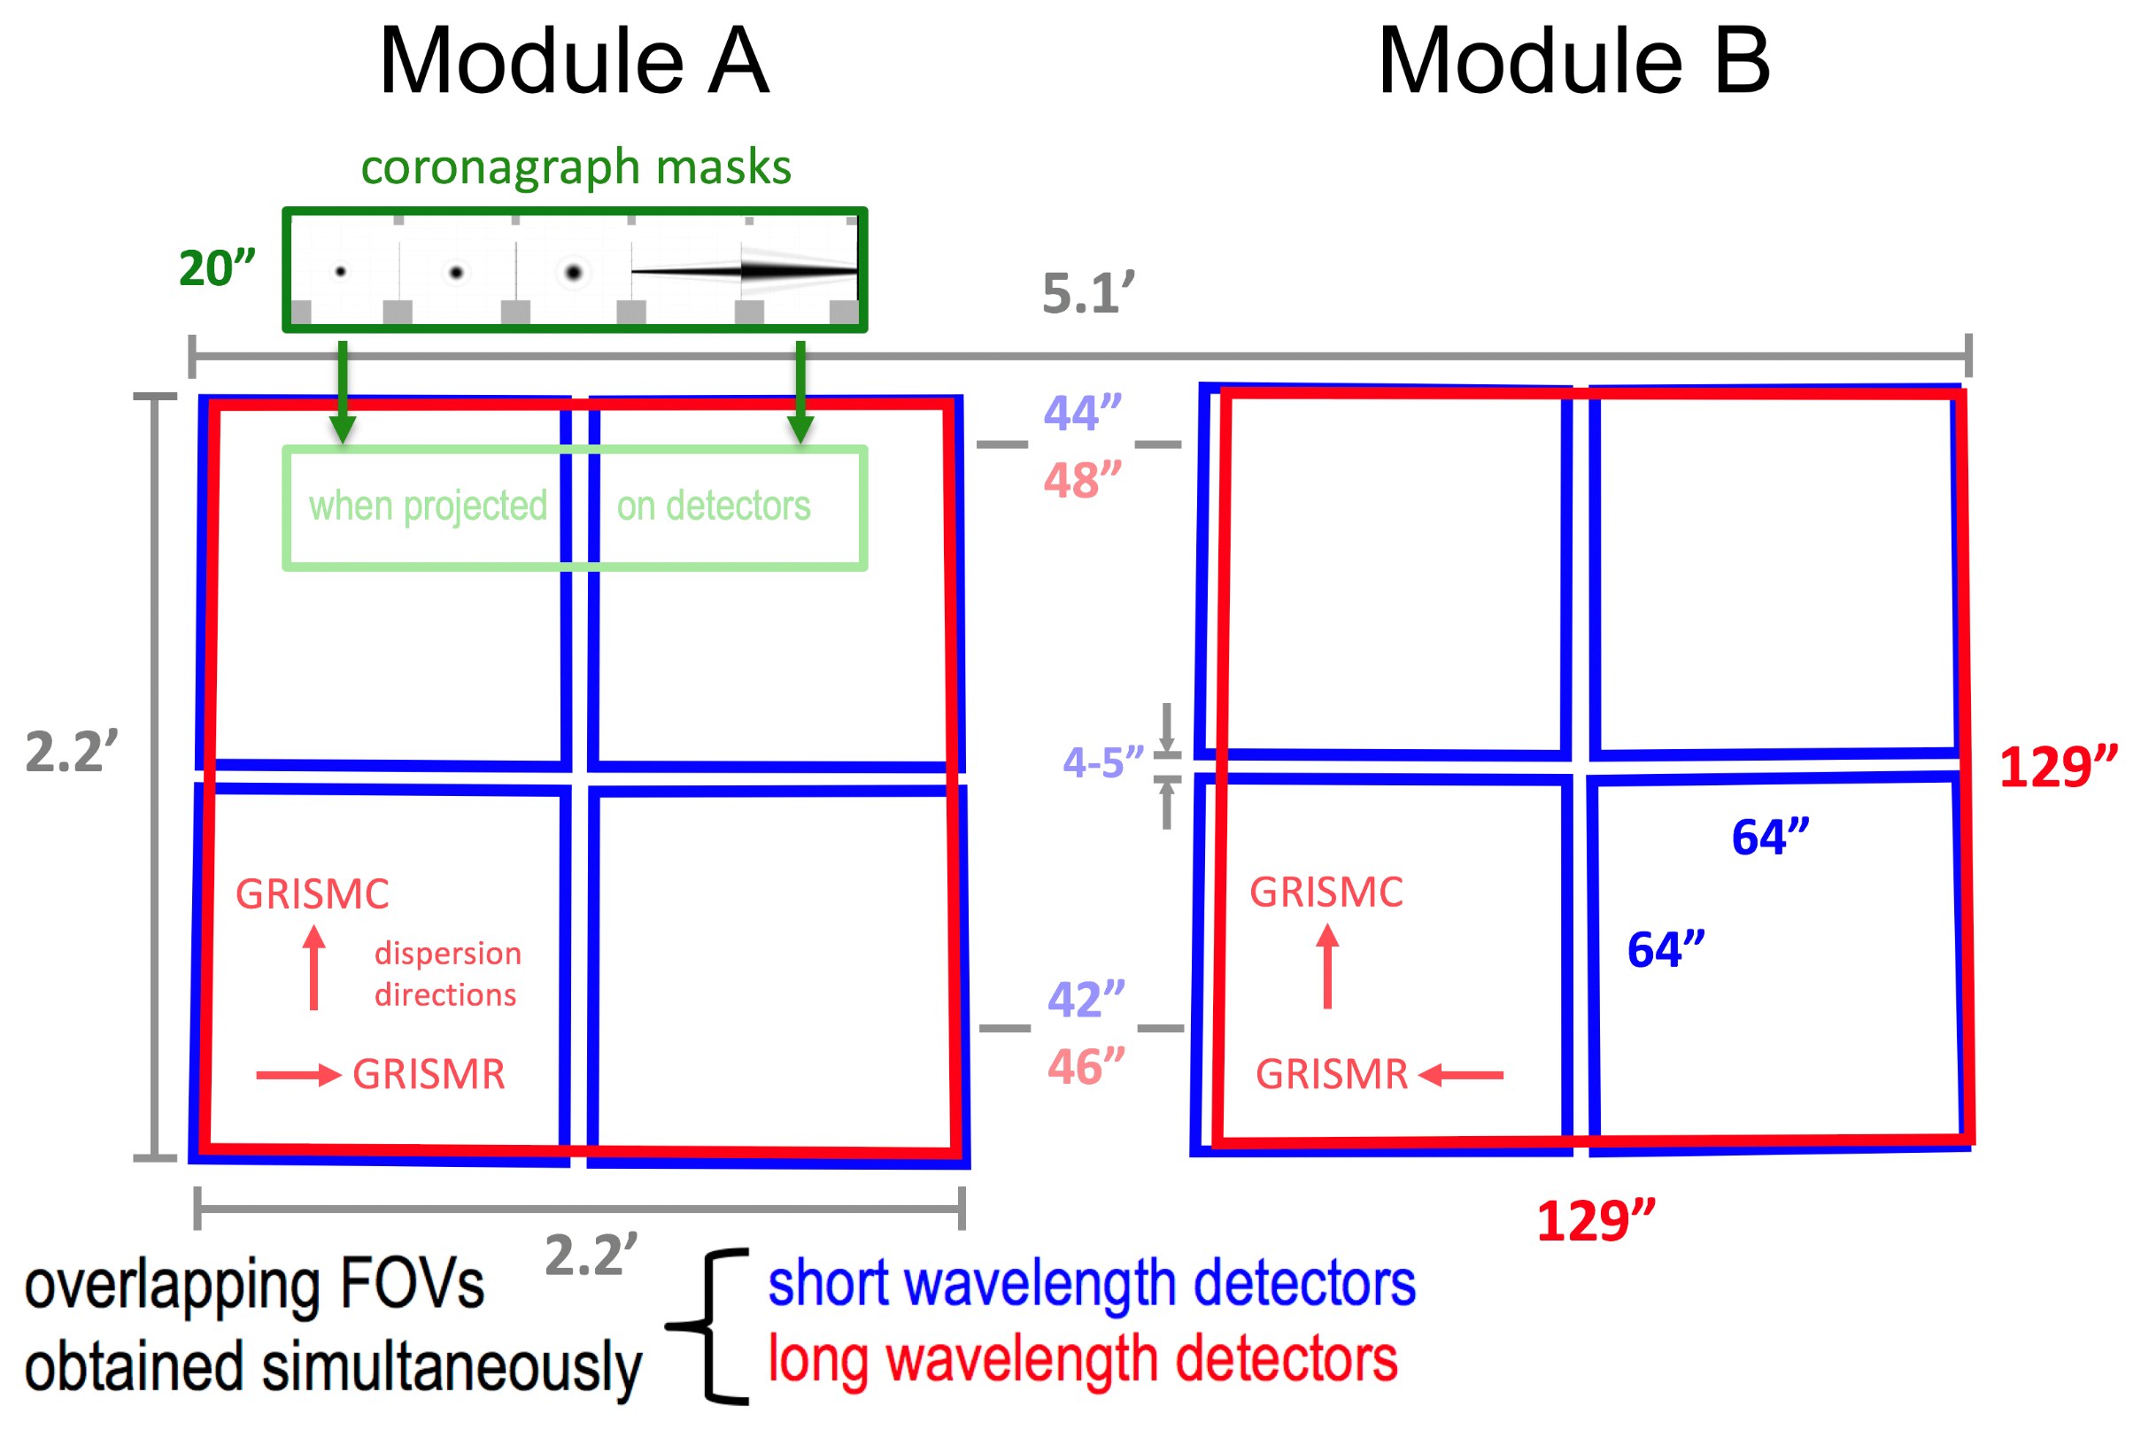

Slide 37
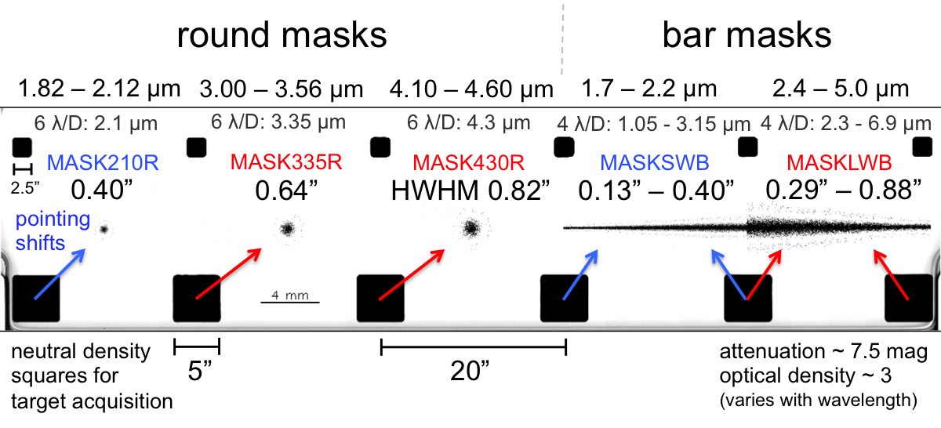
Ocultadores coronográficos

Slide 38
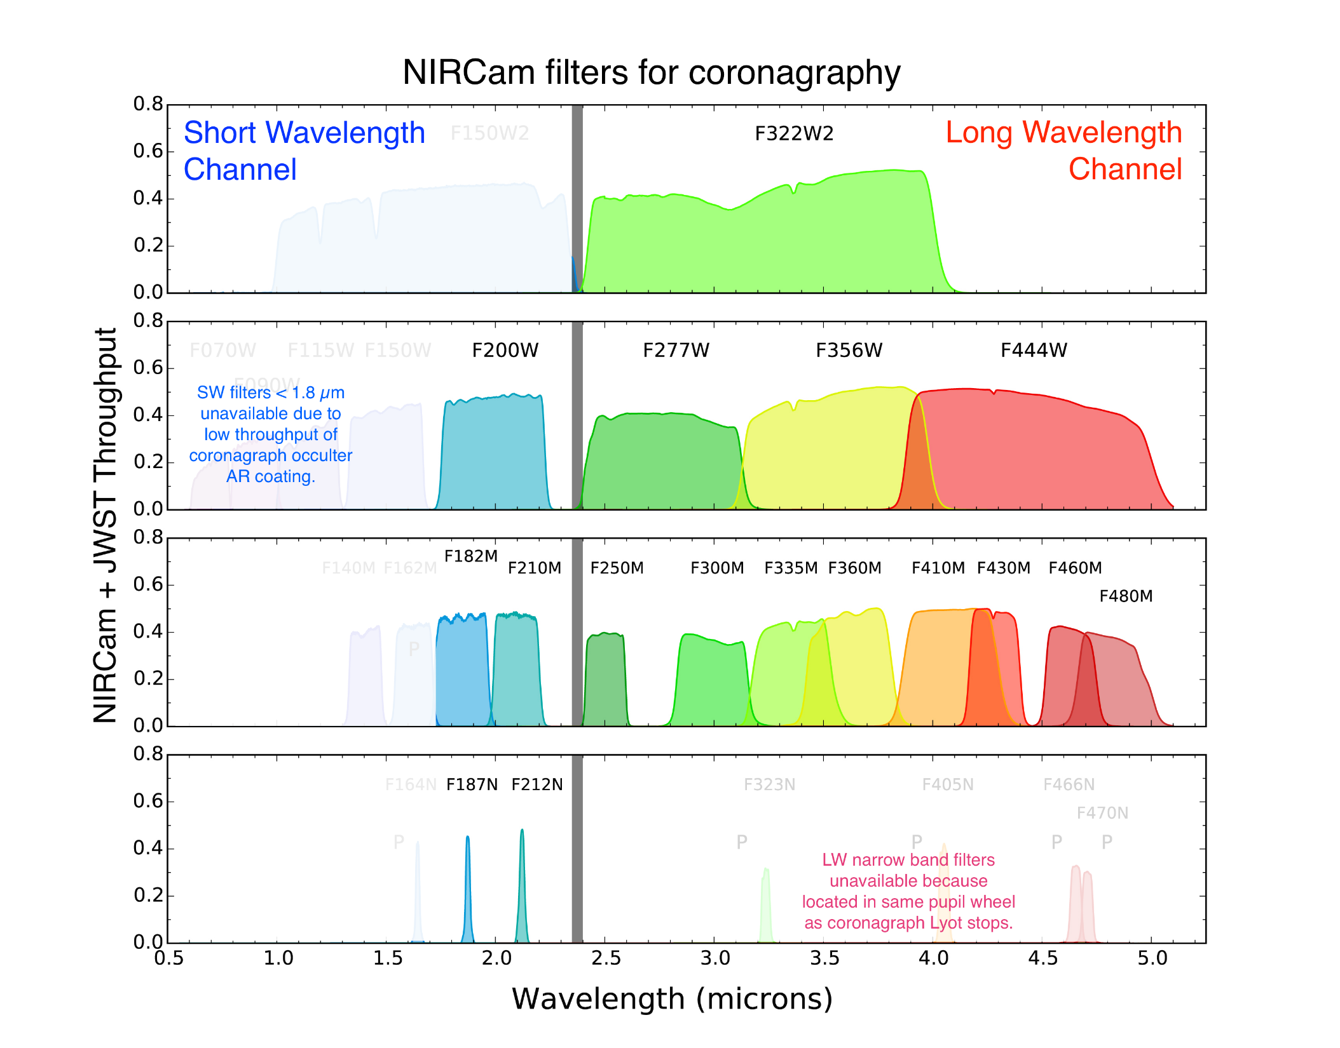

Slide 39
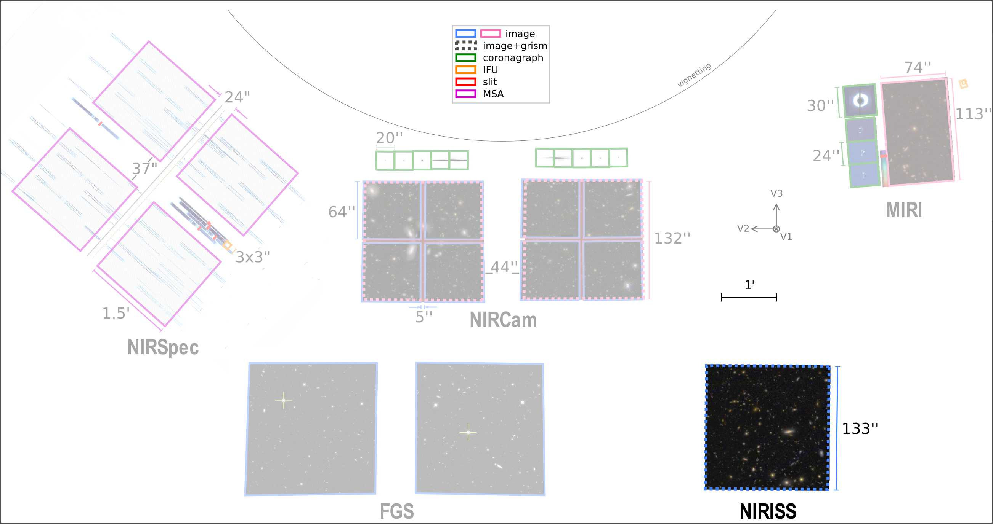
Fonte: https://jwst-docs.stsci.edu

Slide 40
NIRISS (Near-Infrared Imager and Slitless Spectrograph)
WFSS - Espectroscopia sem fendas para um campo largo
SOSS - Espectroscopia sem fendas para objeto individual desenvolvido especialmente para a observação de trânsitos planetários.
AMI - Interferometria com máscara de abertura para observar pares de objetos próximos (como exoplanetas em torno da estrela primária) ou para maior resolução na observação de núcleos ativos de galáxias.
Imageamento em campo largo

Slide 41
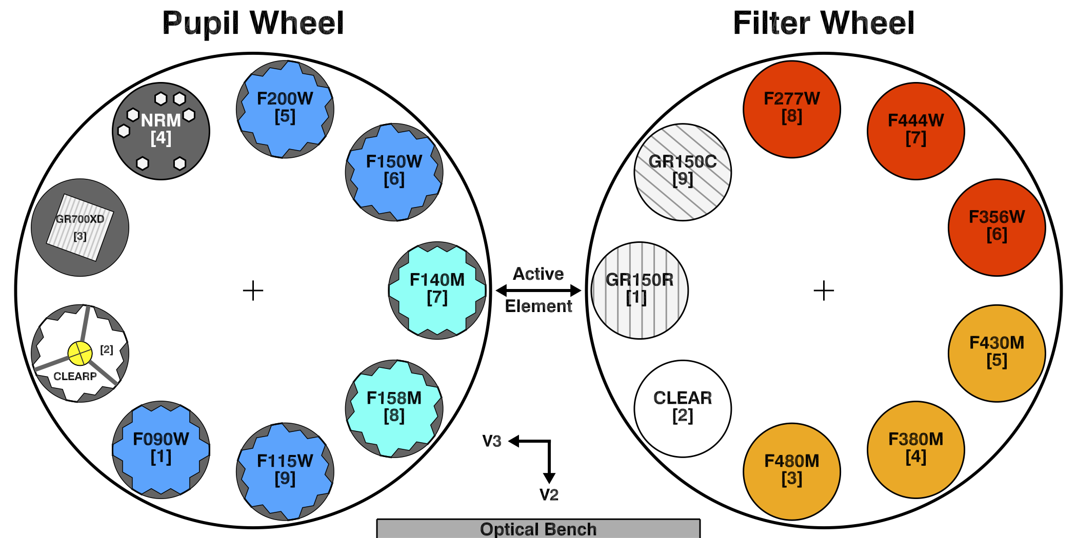

Slide 42
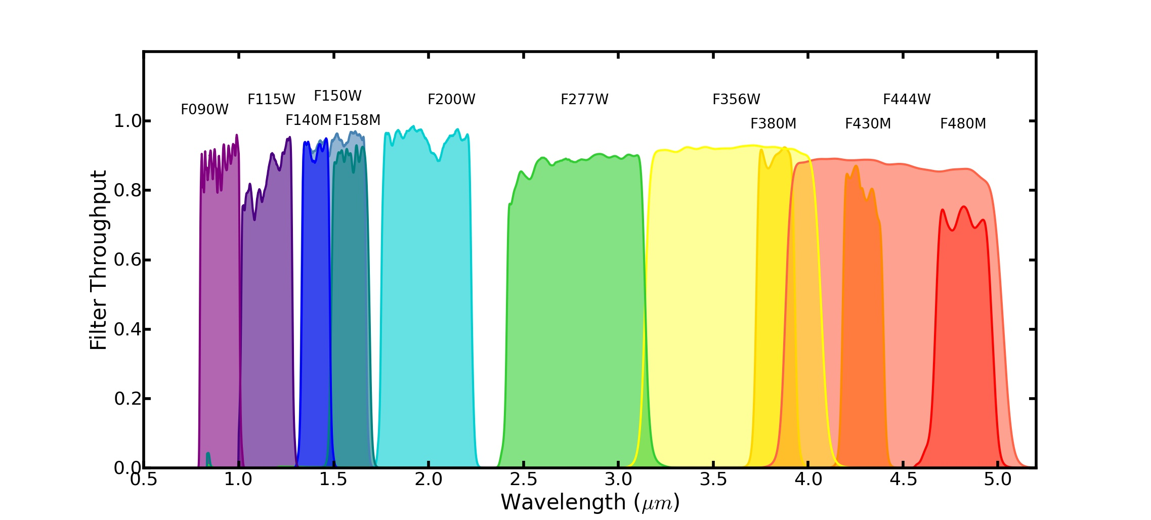
NIRISS: filtros

Slide 43
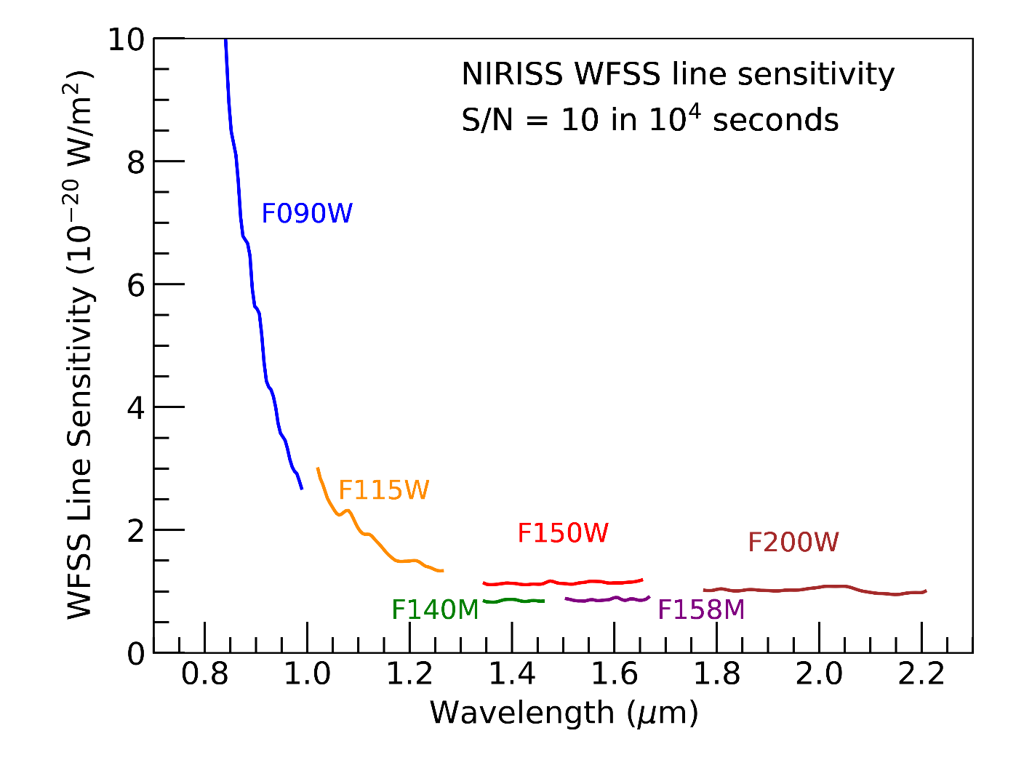
Curva de sensibildade para linhas de emissão

Slide 44
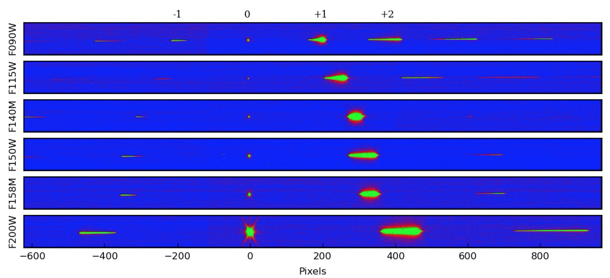
Localização das diferentes ordens em função do filtro

Slide 45
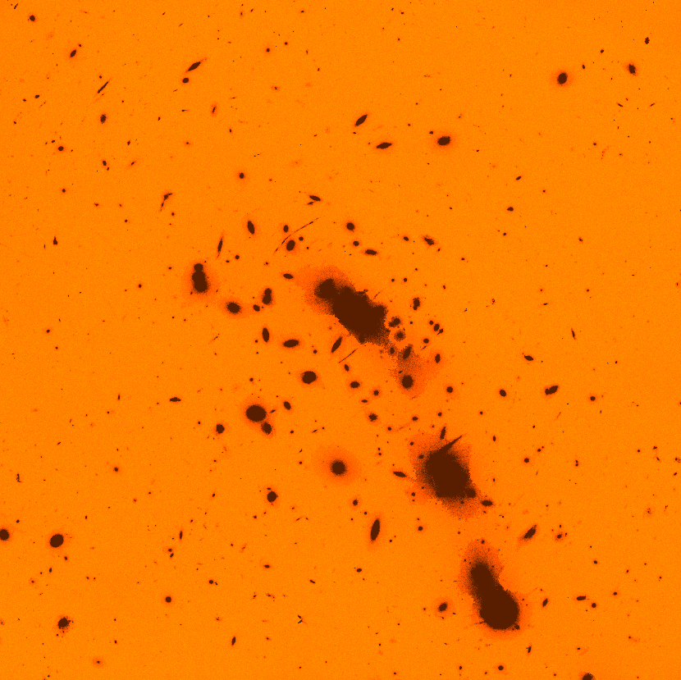
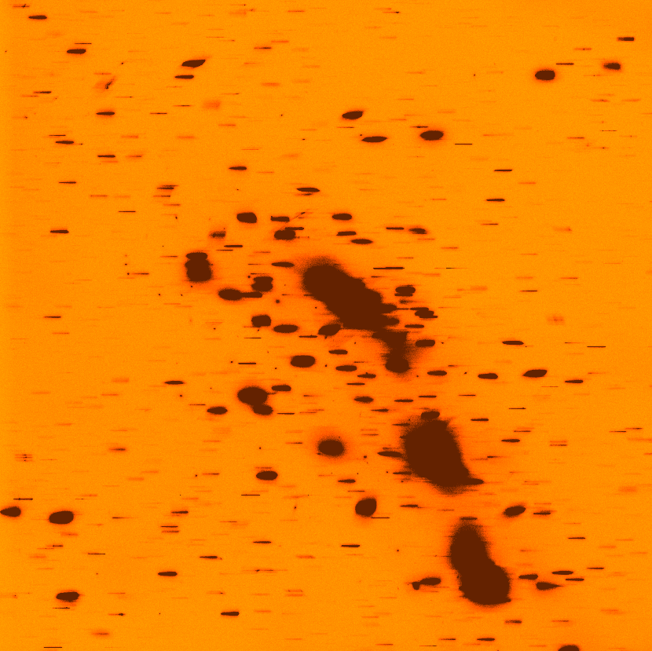

Slide 46
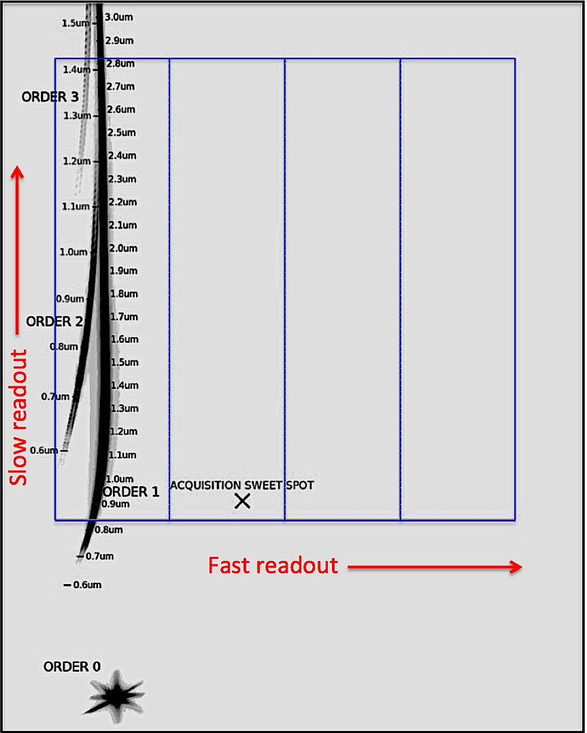
Exemplo de observação de objeto individual com leitura rápida

Slide 47
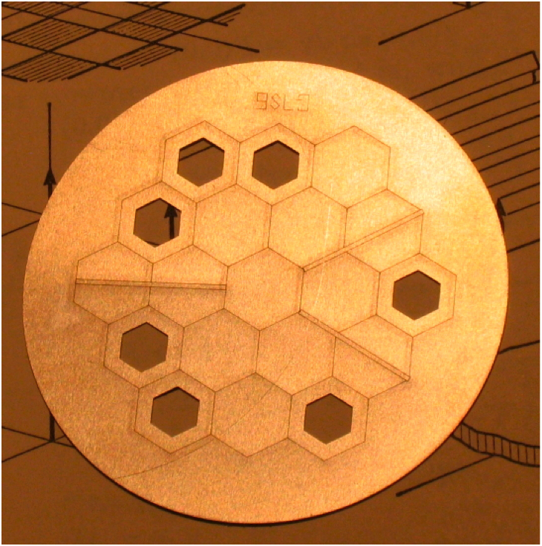
Interferometria com máscara de abertura

Slide 48
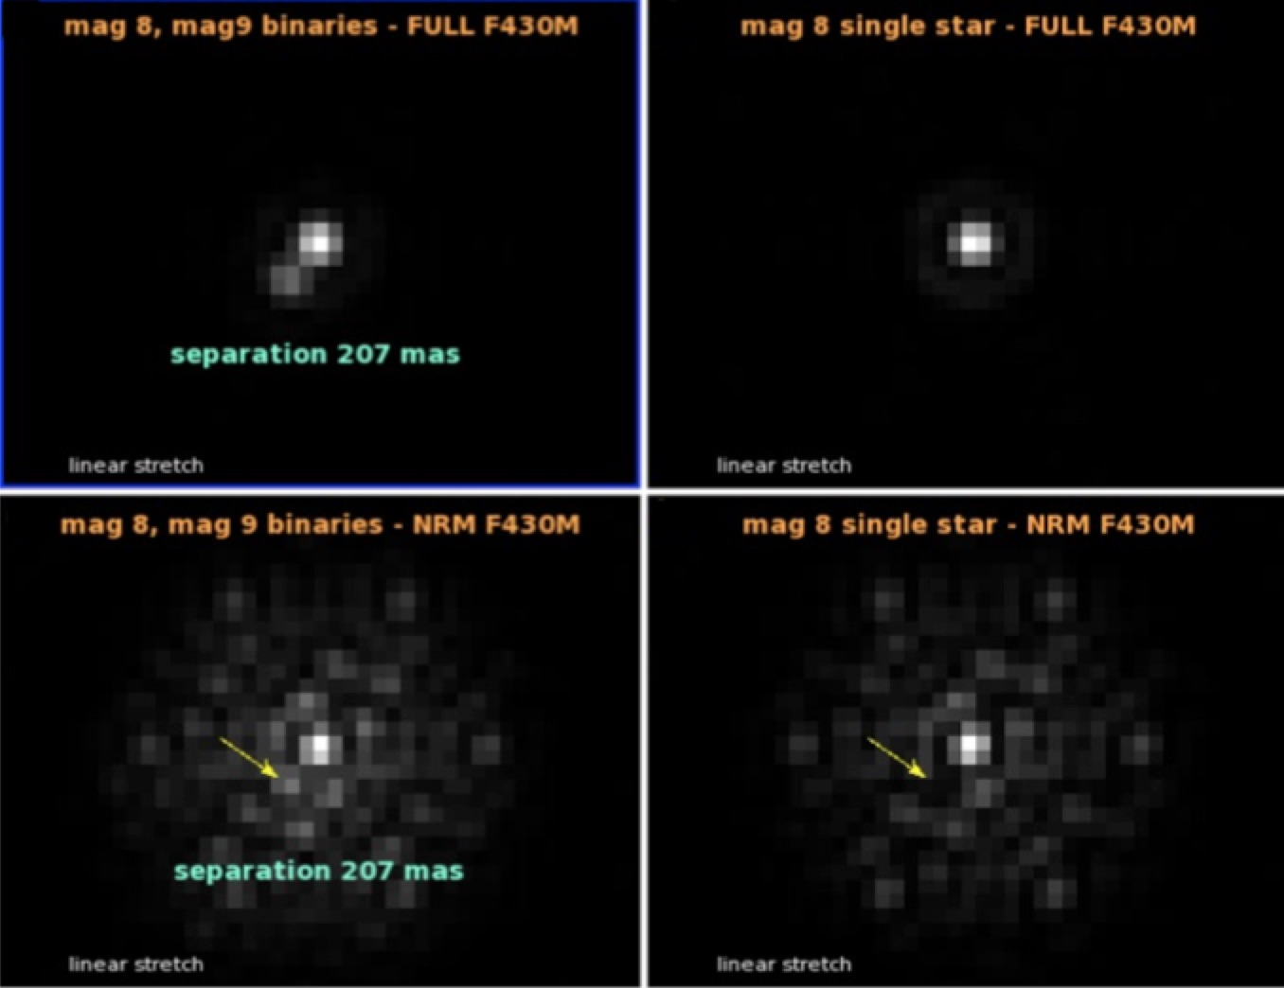

Slide 49
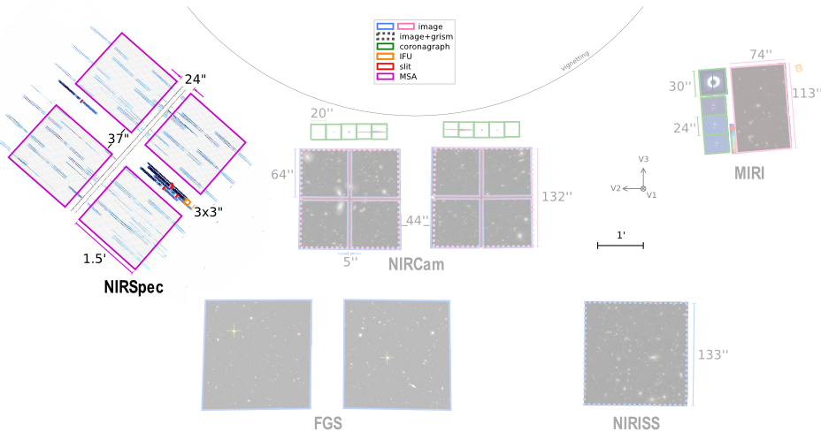
Fonte: https://jwst-docs.stsci.edu

Slide 50
NIRSpec (Near-Infrared Spectrograph)
Contém 5 dispersores : prisma e 4 redes de difração, com espectros projetados sobre 2 detetores.
MOS – Espectroscopia multi-fendas configurada imediatamente antes das observaçōes usando uma rede de micro-obturadores.
IFU – cobre uma área de 3”x3” com elementos (“spaxels”) de 0.1”x0.1”, podendo utilizar quaisquer dos dispersores.
Fendas fixas – NIRSpec contém 5 fendas fixas de diferentes tamanhos permitindo adquirir dados com alto contraste e o maior nível de sensibilidade possível. Estas fendas permitem fazer o monitoramento espectroscópico rápido desenvolvido especialmente para observar trânsitos de exoplanetas que necessitam estabilidade espectro-fotométrica.

Slide 51
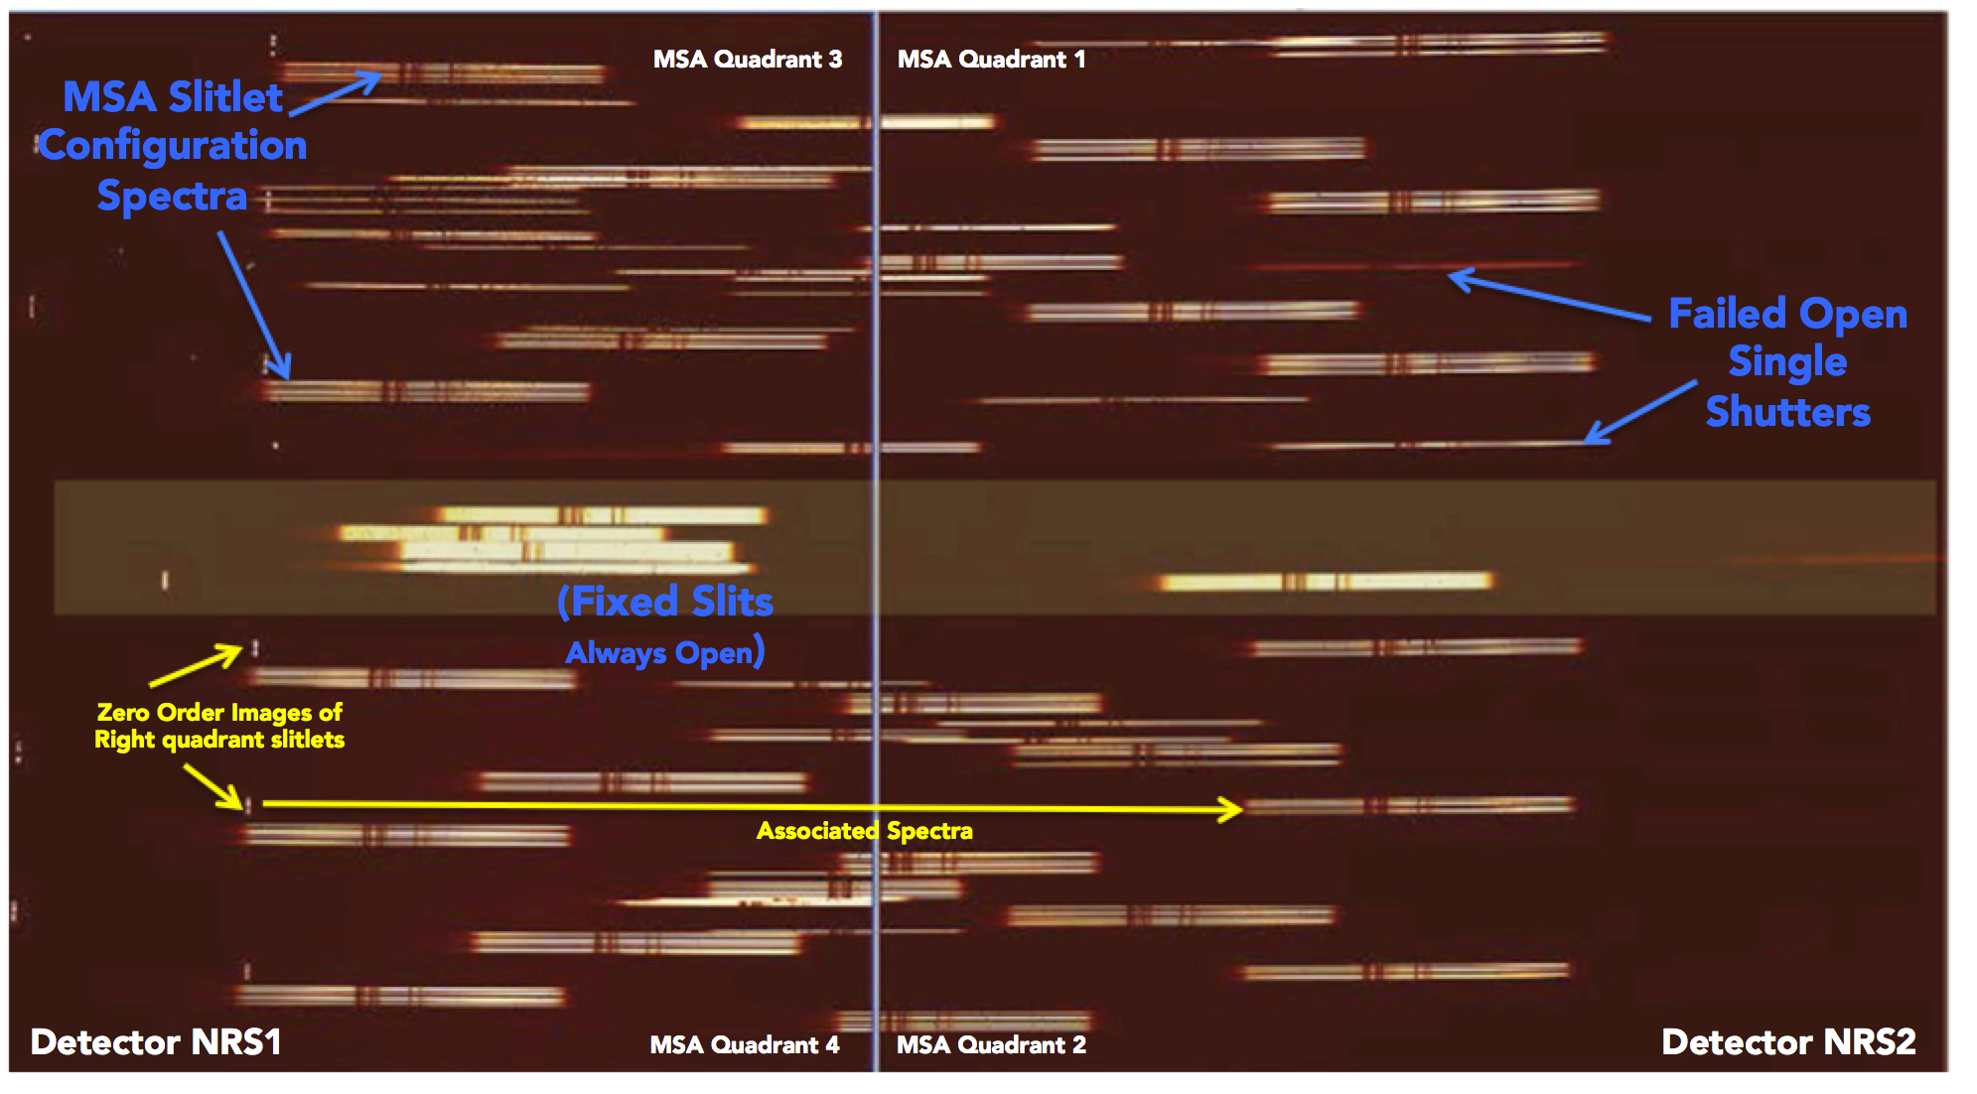
Exemplo de espectroscopia multi-fendas

Slide 52
Comparação entre diferentes dispersores
prisma
Redes de difração

Slide 53
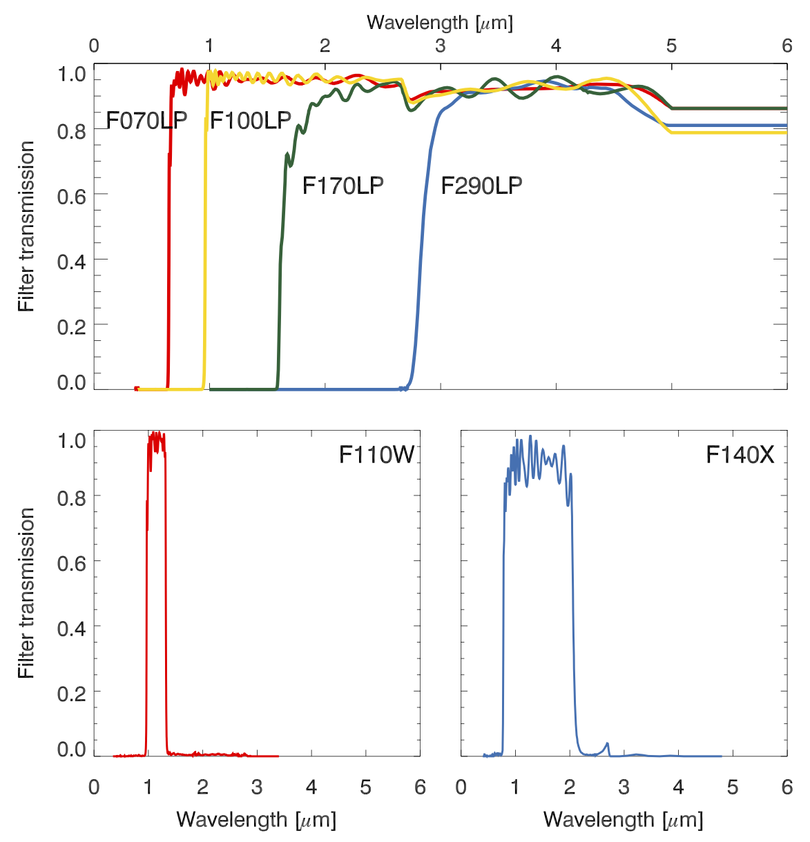
Filtros utilizados por NIRSpec
Filtros usados na espectroscopia
Filtros utilizados na aquisição
do campo

Slide 54
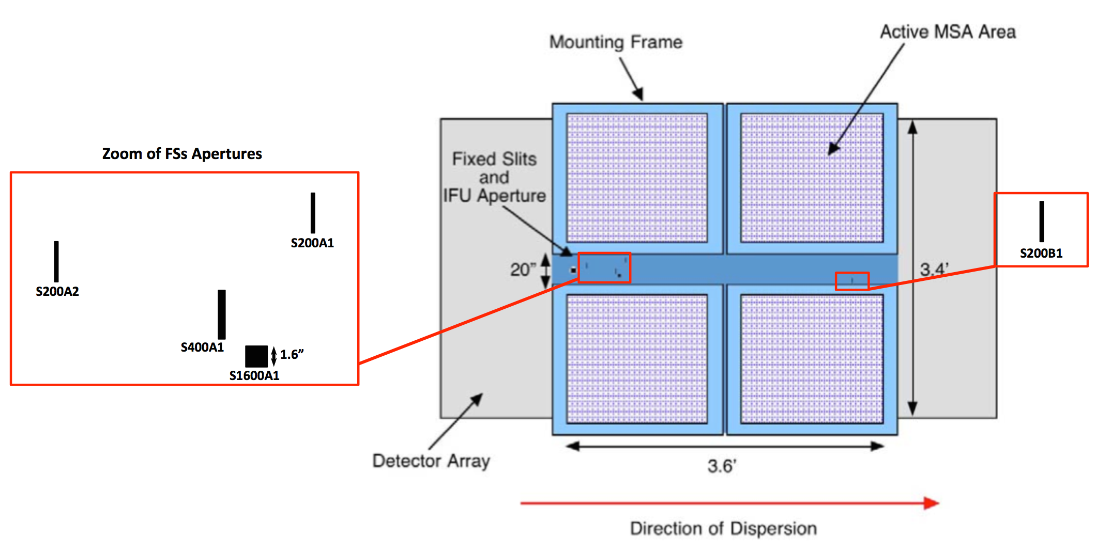
Fendas fixas

Slide 55
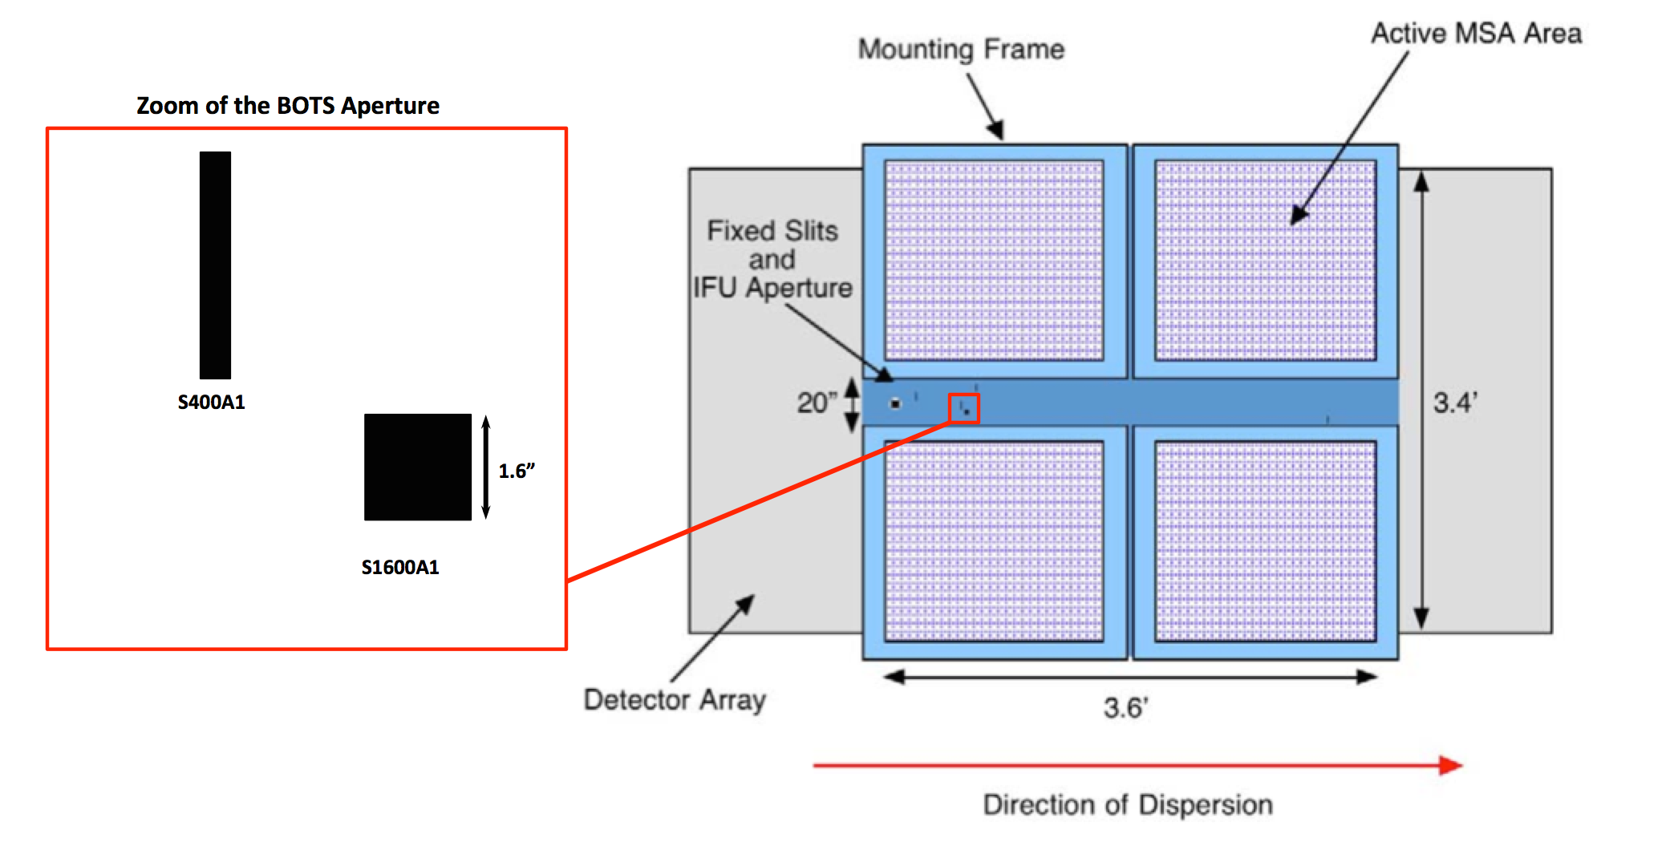
Fendas usadas para sequencias temporais

Slide 56
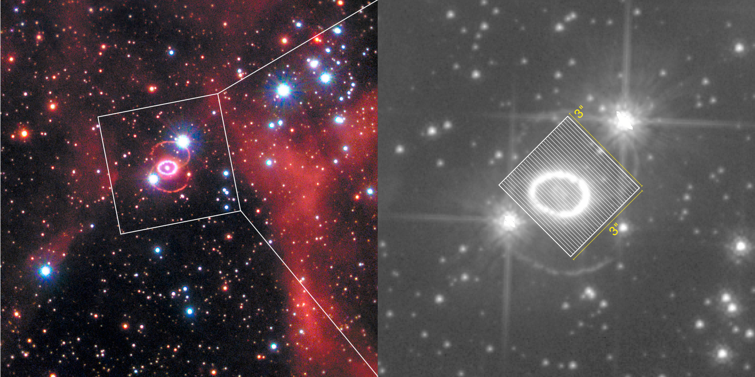
Exemplo do campo do IFU sobre SN1987a

Slide 57
Programas envolvendo a equipe NIRCam
Objetos trans-netunianos e do cinturão de Kuiper
Exoplanetas
Discos circum-estelares
Objetos estelares muito jovens (YSO)
Aglomerados estelares
Física de regiōes de foto-dissociação
Observação de galáxias com z > 1
Galáxias com atividade nuclear

Slide 58
Sistema Solar
Espectroscopia de baixa e média resolução:
Sistema Plutão-Caronte;
Objetos no cinturão de Kuiper – Eris e objetos da familia colisional Haumea;
Estes corpos representam um estágio final do processo de acreção no cinturão de Kuiper, permitindo inferir os processos ativos nas regiōes externas do Sistema Solar.
Caracterizar a composição química, identificando novas moléculas;
Medir as razōes entre isótopos para alguns elementos (H, O, C, N);
Caracterizar e medir variaçōes de temperatura de corpos individuais.

Slide 59
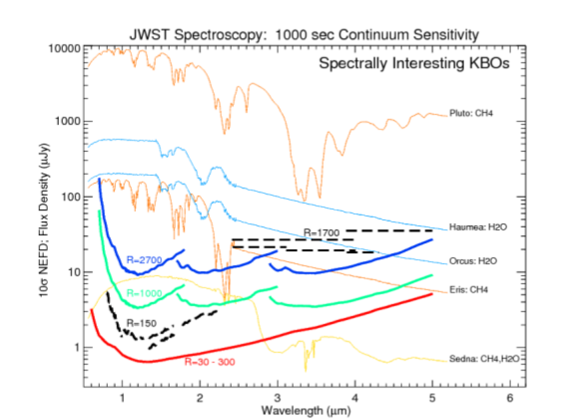
Espectroscopia de objetos no Cinturão de Kuiper
Grisma NRC
Redes NRS
Grisma NIS
Prisma NRS
Norwood+ 2014

Slide 60
Exoplanetas
Técnicas usadas:
Imageamento coronográfico
Imageamento rápido
Monitoramento espectroscópico rápido (“Time Series Observations”)
Observações visam melhor caracterizar exoplanetas já conhecidos (de observaçõs no solo, ou das sondas Kepler e TESS) e possivelmente descobrir novos planetas nestes sistemas.

Slide 61
Os projetos de tempo garantido em exoplanetas tem como objetivo
Usar observaçōes de tres estrelas próximas com discos de poeira (ε eri, Fomalhaut, Vega), combinadas com o Sistema Solar para servir como padrão na interpretação de objetos mais distantes identificados apenas pela distribuição de energia espectral. Estas observaçōes serão usadas para determinar possíveis cenários para a formação da poeira zodiacal – evaporação de cometas na linha de neve ou o acúmulo de planetésimos em discos protoplanetários .
A alta resolução espacial do JWST permitirá observações espectroscópicas de planetas suficientemente distantes da estrela primária usadas para analisar os espectros de objetos que estão abaixo do limite de queima de deutério.
Observar o Sistema planetário de HR 8799, visando identificar novos possíveis planetas com massas < 1 M_{Jup} e caracterizar as propriedades dos planetas já conhecidos.

Slide 62
Distribuição de exoplanetas e método de detecção (fonte: exoplanets.org)
Velocidades
radiais
imageamento
Transitos
Microlentes

Slide 63
Imageamento Coronografico
Girard 2017

Slide 64
O uso de coronógrafos permite realçar o contraste entre o objeto primário e secundário
Beichman+ 2010

Slide 65
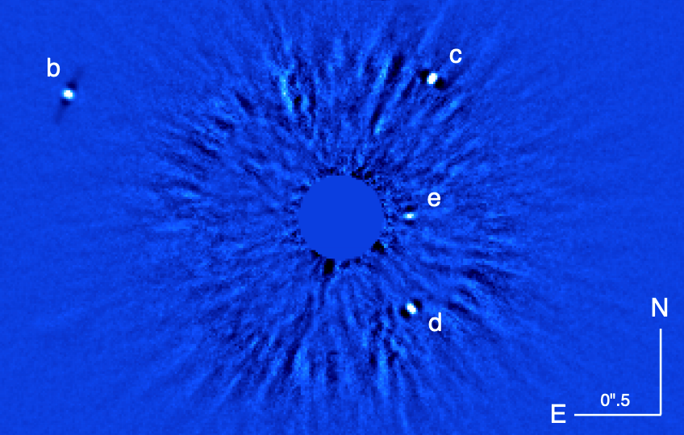
Detecção direta: sistema planetário HR8799
Imagem na Banda H com VLT/SPHERE por Wertz et al. 2017

Slide 66
Transitos planetários
As medidas de fotometria possibilitarão determinar
Razão entre raio do planeta e da estrela
Densidade média da estrela
Gravidade superficial do planeta
Espectroscopia permitirá medir a absorção da luz da estrela através da atmosfera do planeta e medir emissão do planeta em outras fases da órbita. Estas medidas permitirão caracterizar a atmosfera dos planetas.

Slide 67
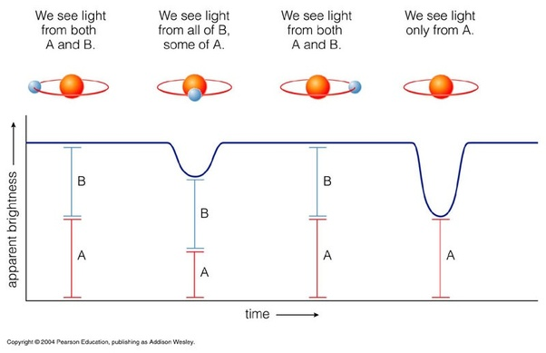
Detecção usando curvas fotométricas

Slide 68
JWST permitirá aplicar esta técnica em espectroscopia por combinar as variações fotométricas com mudanças espectrais
Beichman+ 2014

Slide 69
Simulação usando NIRSpec

Slide 70
Discos circum-estelares
Fase na evolução de estrelas após a formação de planetas ;
A estrela proto-típica é β pictoris;
Podem explicar observações no Sistema Solar como a poeira zodiacal, e os cinturōes de asteróides entre Marte e Júpiter e de Kuiper.

Slide 71
Discos de Poeira circum-estelar
β Pic 2012 HST
Apai, Schneider
(e.g. ALMA)
Gáspár+ 2020

Slide 72
Anãs marrons de tipo spectral Y
Objetos na região de menor massa da Função de Massa Inicial (Initial Mass Function – IMF).
Devido à sua baixa temperatura superficial tem seu pico de emissão no infra-vermelho.
Baixa luminosidade restringe a sua detecção a um volume próximo do Sol.

Slide 73
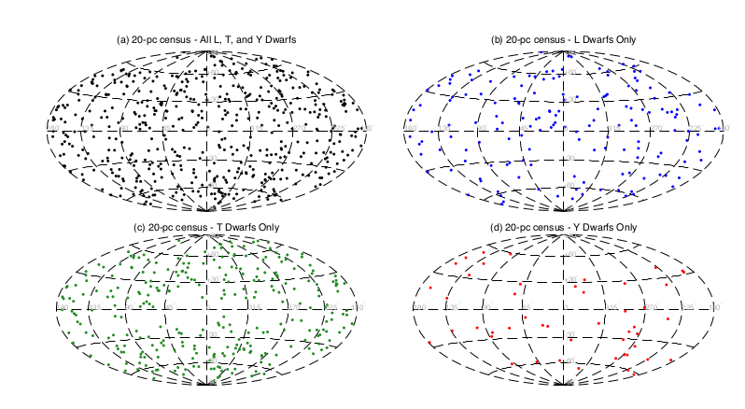
Distribuição de anãs marrons dentro de 20 pc (Kirkpatrick + 2021)

Slide 74
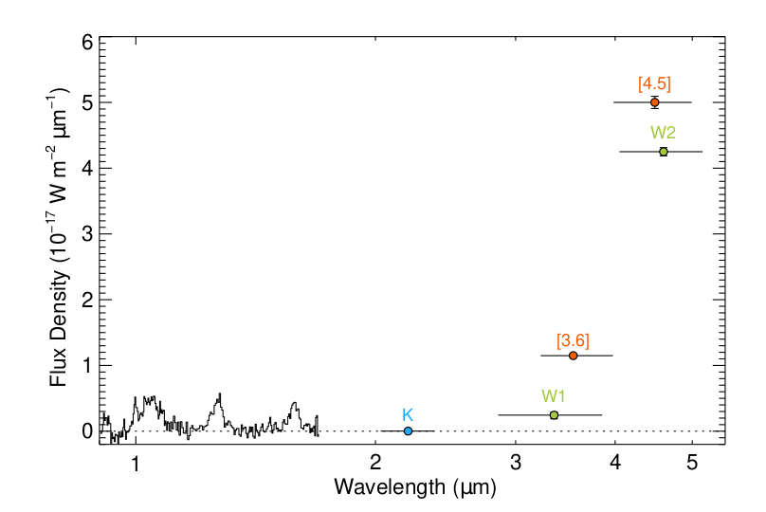
Distribuição de energia spectral de uma anã Marrom tipo Y (Cushing+ 2021)

Slide 75
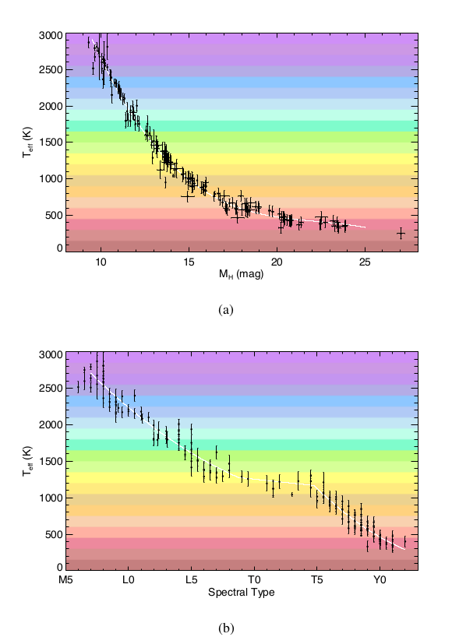
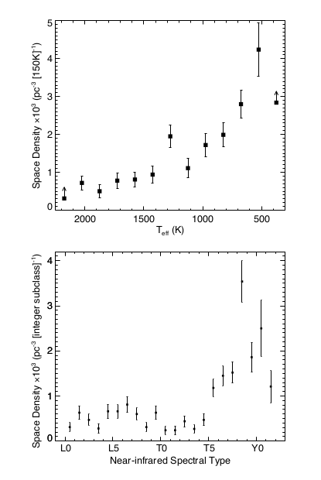

Slide 76
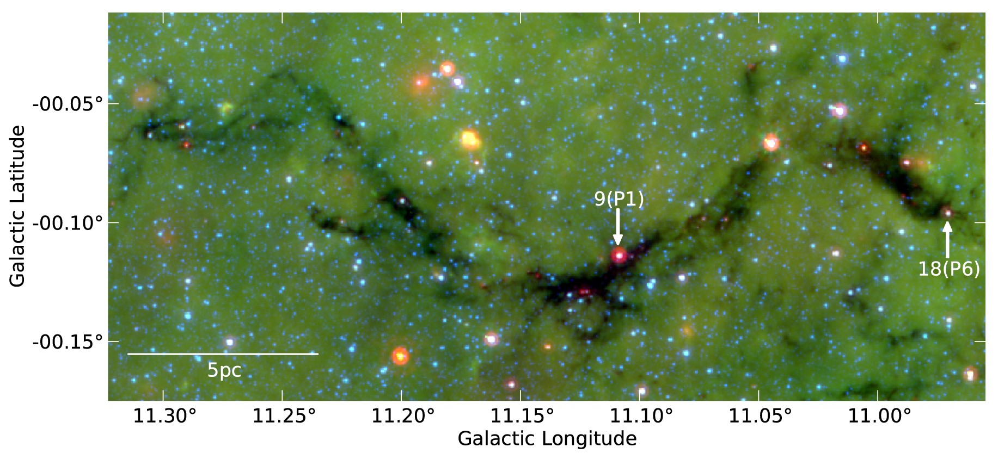
Nuvens escuras de Poeira: G11.11-0.12 (“A Cobra”)
Candidatas a proto-estrelas
Wang+ 2014

Slide 77
Nuvens de poeira
Abrigam regiões de gás molecular que se contrai até o ponto de formar proto-estrelas;
Mapear a atenuação (e densidade) através da contagem de estrelas em diferentes filtros.

Slide 78
Programa extragaláctico
Colaboração entre as equipes de tempo garantido NIRCam, NIRSpec e MIRI
Otimiza o uso de tempo de telescópio (~600 horas por equipe).
Todo o programa usa observações com 2 instrumentos em paralelo.
Duas regiões do céu com extensa cobertura em área e comprimentos de onda.
Os mapas a seguir incluem apenas as observações de tempo garantido e mostram a região coberta pelo Hubble Space Telescope.

Slide 79
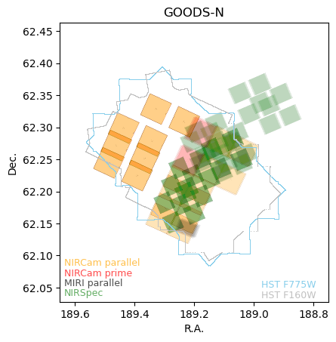

Slide 80
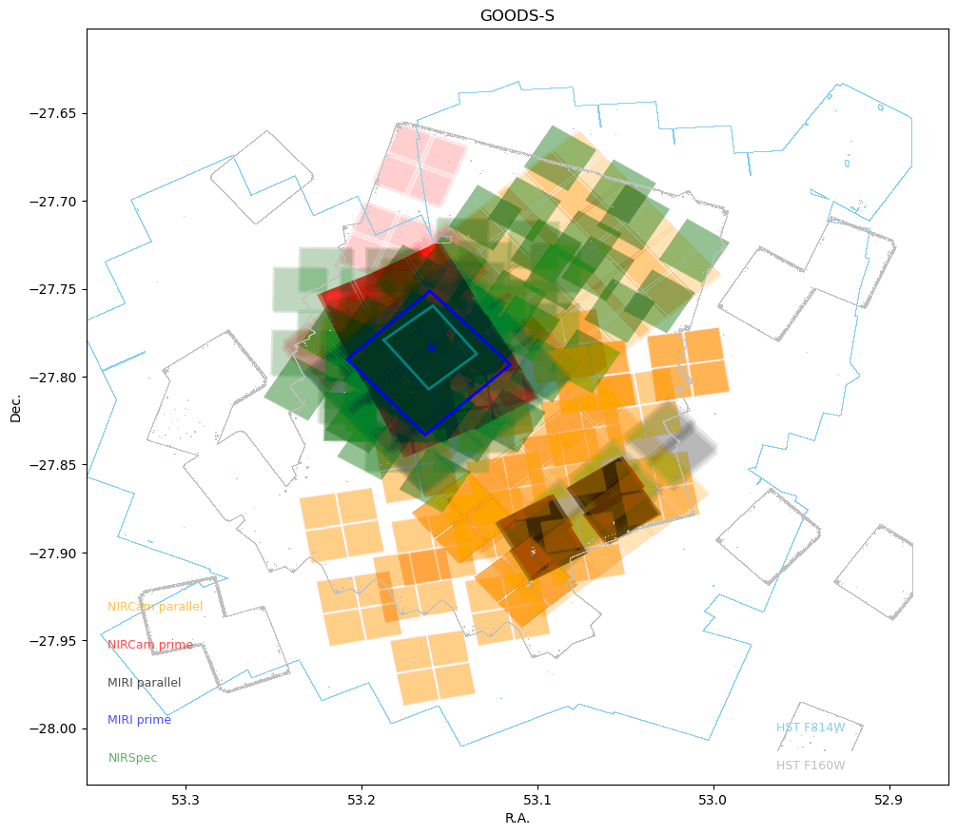

Slide 81
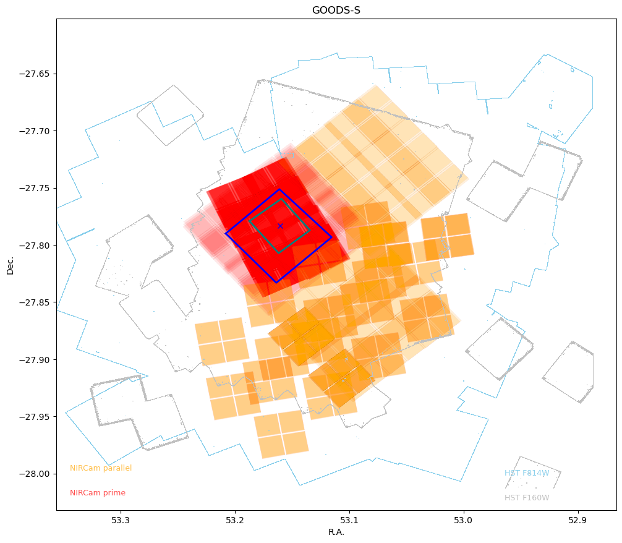

Slide 84
Caracterizar as propriedades de galáxias em z ≥ 6
Densidade de objetos (número de objetos, função de luminosidade)
Identificar galáxias que reionizaram o meio intergaláctico .
Massas;
Tamanhos;
Metalicidade;
Caracterizar o meio ambiente e presença de aglomerações em alto redshift.
Galáxias com 2 ≤ z ≤ 6
Caracterizar galáxias na época em que a taxa de formação estelar atinge o pico:
Surgimento de galáxias com formação estelar reduzida
Surgimento de galáxias com morfologias estáveis
Estes projetos se tornam possíveis graças à cobertura na região do visível (para comprimentos de onda em repouso), em contrapartida ao HST que só detecta o ultra-violeta para z > 4
Detecção de transientes (núcleos ativos de galáxias; supernovas, anãs marrons, objetos distantes do Sistema Solar), mas nume escala muito mais restrita que o projeto mapeando o Pólo Norte Eclíptico (NEP) a ser apresentado na palestra do Dr. Rolf Jansen (esta colaboração no NEP conta com a participação da equipe do JPAS).

Slide 85
Preparação
Este projeto irá obter mais de 16400 imagens com NIRCam.
A partir das imagens serão selecionadas galáxias para a espectroscopia
O prazo entre obter a fotometria e ter máscaras configuradas é ~ 45 dias.

Slide 86
A extensa cobertura em comprimentos de onda (de 0.6μm ≤ λ ≤ 5.0 μm) requer técnicas apuradas para a identificação e fotometria de objetos.
Para desenvolve-las utilizamos o programa guitarra que gera imagens simuladas includindo:
O ruído medido para os detetores nas campanhas de teste em solo;
A distorção de campo;
Estimativas de ruído de fundo devido à luz zodiacal e incidência de raios cósmicos em L2 e
Os modos de leitura utilizados nas observações.
Redução utilizando os programas desenvolvidos na Universidade do Arizona e no Space Telescope Science Institute.

Slide 87
As simulaçōes usam catálogos confeccionados pelos projetos CANDELS (Koekemoer+ 2011, Grogin+ 2011) e 3DHST (Momcheva+ 2015)
A estas são adicionadas galáxias do catálogo JAGUAR (Williams+ 2018) que usam relaçōes empíricas entre massa, luminosidade, tamanho e metalicidade em função do redshift para modelar a distribuição de galáxias até z ~ 15.

Slide 88
F444W
Brant Robertson & Ryan Hausen

Slide 89
F090W
Brant Robertson & Ryan Hausen

Slide 90
F090W
F200W
F444W
Brant Robertson & Ryan Hausen

Slide 91
Fotometria calculada usando imagens convoluídas com a distribuição de fonte pontual (PSF) da banda mais vermelha (F444W)

Slide 92
Area
associada
a objetos
Brant Robertson & Ryan Hausen

Slide 93
Estimativa de redshift fotométricos usando EAZY(Brammer+ 2008) e BEAGLE (Chevallard & Charlot 2016).
Candidatas a redshift z > 6 podem ser selecionadas usando diagramas cor-cor usando a técnica de drop-out pela combinação da diminuição do fluxo estelar no ultra-violeta com a absorção de hidrogenio neutro no meio intergaláctico em z > 6.

Slide 95
Kevin Hainline 2018

Slide 96
Hainline+ 2020

Slide 97
Limite imposto pelo corte no continuo ultra-violeta
Limite imposto pela descontinuidade de Lyman.
Usando diagramas cor-cor para seleção de objetos distantes
Hainline+ 2020

Slide 98
Mas é importante entender o efeito que as incertezas na fotometria adicionam.

Slide 99
Incluindo estimativas das incertezas aumenta a contaminação
Hainline+ 2020

Slide 100
A fotometria em bandas azuis permite diminuir o número de galáxias de baixo redshift que entram de penetra na amostra (linhas pontilhadas)
Hainline+ 2020

Slide 101
Densidade de
Objetos de alto
z
Completeza
Incluindo HST
Quão acurado
Sem incluir HST
A amostra final vai depender de um compromisso entre o número de
objetos a z > 6 e minimizar a contaminação por objetos de baixo z
Hainline+ 2020

Slide 102
Projetos em curso
Caracterizar as funções de seleção presentes na amostra.
Treinar a seleção de objetos para espectroscopia e tornar a inspeção visual o mais eficiente possível.
Classificar galáxias morfologicamente de forma automática;
Desenvolver métodos para classificar transients;

Slide 103
Conclusão
O JWST é um instrumento complexo, porém versatil.
O JWST será um telescópio que irá expandir o que conhecemos de teorias de formação e evolução de galáxias, estrelas e planetas.
Como todo novo telescópio, esperamos ter descobertas científicas que sequer foram cogitadas quando a construção do JWST foi proposta.

Slide 104
JWST pronto para
ser transportado

Slide 105
Capsula que conterá o JWST
Iniciando sua viagem a Kourou

Slide 106
Muito Obrigado!

Slide 107
Guitarra
Simulates single NIRCam scenes using outputs from the APT (Astronomer’s Proposal Tool ).
Scenes for large areas are made in parallel using simple scripts.
Detector footprint uses ground-based engineering data and includes focal plane distortion.
Currently only Sersic profiles are used; galaxy cloning is in progress.
Code available at https://github.com/cnaw/guitarra/

Slide 108
Guitarra can also mean
http://setenotas.pt/wp-content/uploads/2016/08/aprender_portuguesa.png
http://www.jornaldelavras.com.br/

